Slide 1
Text Detection in P&ID
Jinseo Choi
CHANGWON NATIONAL UNIVERSITY

Slide 2
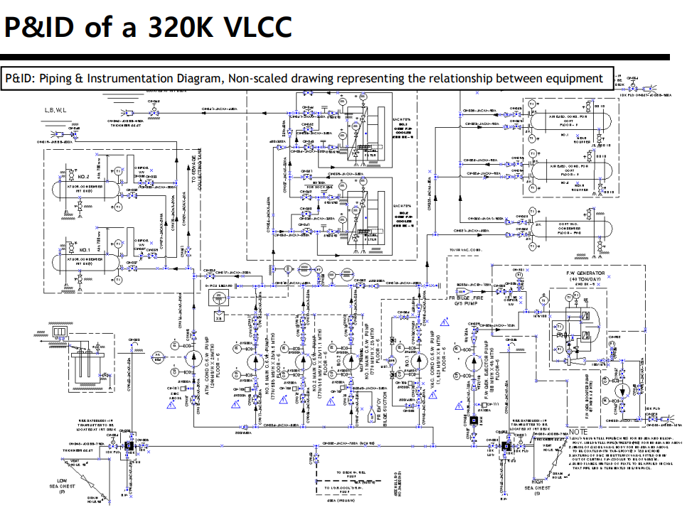
P&ID
Piping & instrumentation diagram
Representing the relationship between equipment
P&ID components
Mechanical machinery named and list
Process piping, sizes and identification
Valves, vent identification
Permanent start-up, flush edges and flow directions
Etc.
Seoul National University Open Courseweare, Design Theories of Ship and Offshore Plant, Myung-Il Roh,
https://ocw.snu.ac.kr/sites/default/files/NOTE/07-DTSOP-Outfitting%20Design(171130).pdf

Slide 3
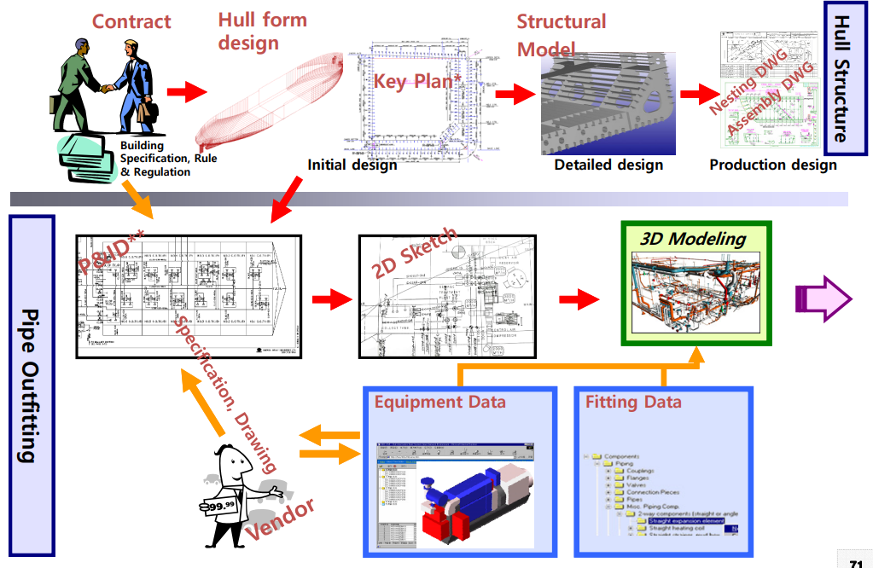
Pipe Outfitting Workflow in Shipbuilding
2D sketch and 3D Modeling for pipe outfitting is generated by referencing P&ID
P&ID is also used as a reference for the operation or maintenance of the facility.
P&ID is continuously used!
Seoul National University Open Courseweare, Design Theories of Ship and Offshore Plant, Myung-Il Roh,
https://ocw.snu.ac.kr/sites/default/files/NOTE/07-DTSOP-Outfitting%20Design(171130).pdf

Slide 4
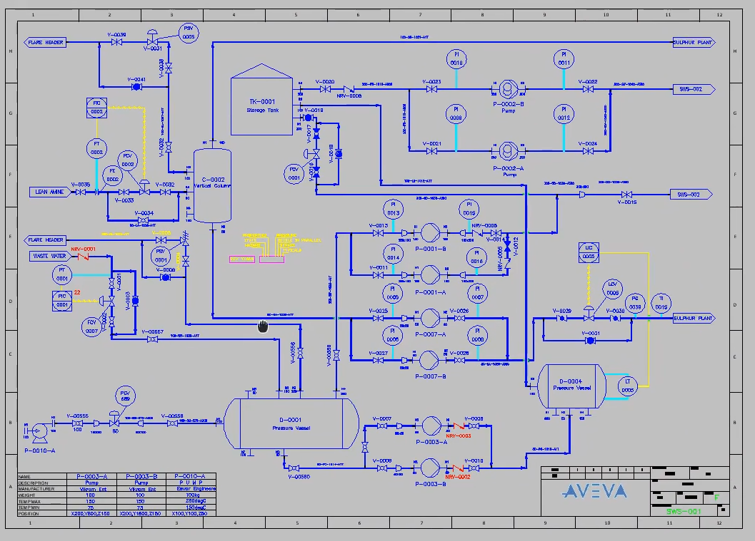
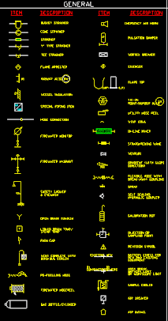
P&ID symbols
Piping & instrumentation diagram
Representing the relationship between equipment
P&ID components
Mechanical machinery named and list
Process piping, sizes and identification
Valves, vent identification
Flow directions
Legend
Etc.
Legend
AVEVA. P&ID demo, https://www.aveva.com/en/products/pid-and-diagrams/

Slide 5
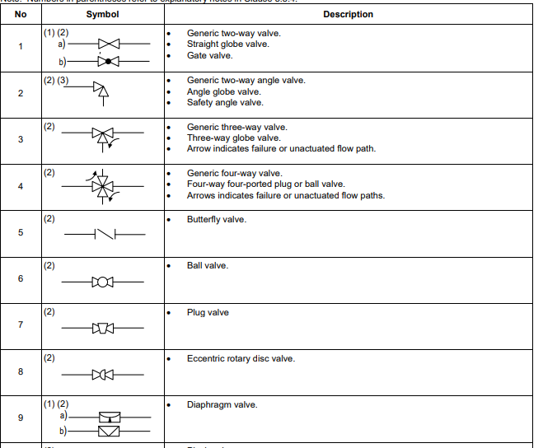
P&ID symbols standard
P&ID standard organizations
ISA: International Society of Automation, ISA-5.1-2009
DIN: Deutsches Institut für Normung, DIN 19227
PIP: Process Industry Practices PIC001
ISO: International Standards Organization, ISO 1461
BS: British Standard, BS 1646
ISA-5.1 is the most widely used
ISA 5.1, http://integrated.cc/cse/Instrumentation_Symbols_and_Identification.pdf

Slide 6
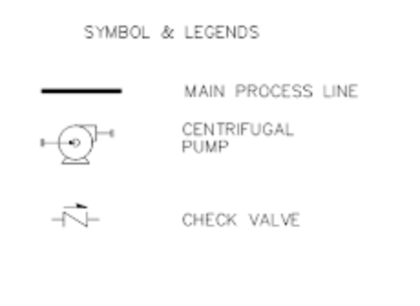
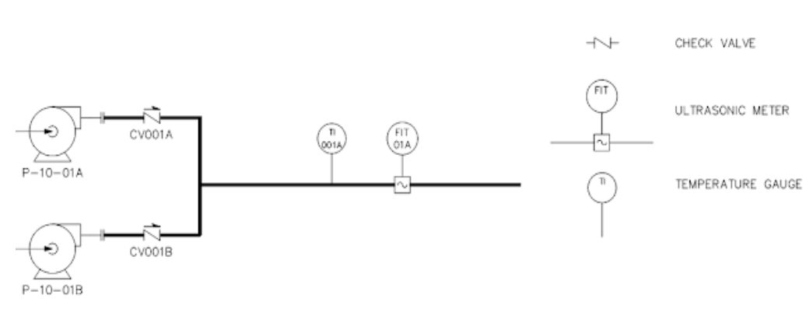
How to read P&ID
Legend를 참조하여 심볼, 기기번호 숙지
동일한 심볼은 기기번호(태그)로 구별
P&ID는 기기 식별을 위해 번호를 부여
Format은 공사별로 기기 번호 관련 절차서를 표준화하여 사용
예시
Legend
Symbol
P : Pump
10 : 실내 설치
01 : 기기번호
A/B : 열

Slide 7
P&ID object detection
이미지형식의 P&ID 도면에서 객체정보를 추출
필요성
P&ID design tool로 편집할 수 없는 이미지, pdf 형식의 P&ID 도면을 수정하고자 할 때
사람이 육안으로 보고 판단하여 도면 재구성이 요구됨 → 오류발생 가능성 존재, 느린 속도
객체탐지 기술을 통해 빠르게 도면으로부터 직접 객체정보를 추출하여 데이터화
객체정의
선(Pipe)
심볼
태그
도면번호

Slide 8
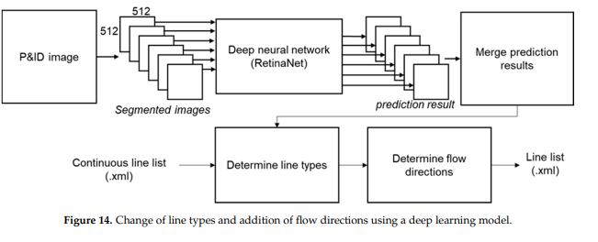
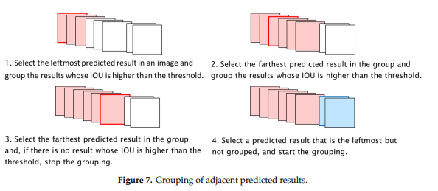
Related works
E. Yu et al., 2019
Features Recognition from Piping and Instrumentation Diagrams in Image Format Using a Deep Learning Network, MDPI energies
Contribution
딥러닝 기반 P&ID 객체인식을 위한 훈련데이터셋 구조 제안(클래스, 데이터형식, 디렉터리구조)
P&ID 이미지 전처리 방법 제안(기울기 보정, 테두리 제거)
AlexNet 모델을 사용하여 객체인식 테스트
연속된 CNN 모델은 P&ID 해상도(5000x4200)를 낮추기 때문에 복잡한 P&ID 인식률이 떨어짐을 확인 + 높은 연산 오버헤드
원본 P&ID를 여러 부분으로 분리하여 연산 수행 후 Sliding window 기법으로 예측결과를 병합
이전 논문발표 세미나에서 이미지를 512x512로 나누어서 모델에 입력하는 이유

Slide 9
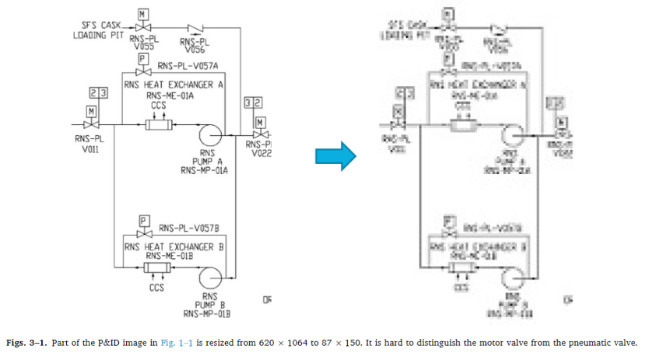
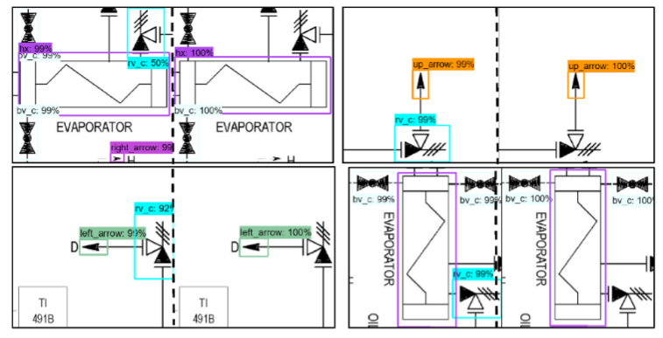
Related works
W. Gao et al., 2020
Component detection in piping and instrumentation diagrams of nuclearpower plants based on neural networks, ELSEVIER, Progress in Nuclear Energy
Contribution
원자력 플랜트 유지와 운전에 필요한 P&ID 데이터 수동 추출에서 발생하는 위험을 방지하기 위한 딥러닝 기반 자동 데이터 추출기법 제안
ResNet-50모델을 사용하여 25개 클래스의 심볼 탐지 + Hough transform으로 파이프 탐지
CNN 구조분석, 심볼 탐지성능 향상을 위한 하이퍼파라미터 튜닝기법 제안
데이터셋 준비, 증강기법 제안
Seglink모델을 사용하여 텍스트 인식

Slide 10
Related works
D. Moon et al., 2021
합성 데이터와 텍스트-심볼 통합 검출을 활용한 이미지 형식 P&ID 인식 기법, 한국CDE학회
Contribution
심볼, 화살표 방향을 고려한 데이터셋 정의
AlexNet 모델을 사용하여 심볼 인식
LSTM 모델을 사용하여 태그 텍스트 인식

Slide 11
P&ID Text detection
딥러닝을 사용한 P&ID 텍스트 인식
Google tesseract-OCR
LSTM 기반 OCR 엔진
https://github.com/tesseract-ocr/tesseract
Python wrapper, CLI 인터페이스 지원
언어별 훈련데이터셋 제공
인식성능 향상을 위한 이미지처리기법 제공

Slide 12
Google tesseract-OCR
Install
apt install tesseract-ocr
apt install libtesseract-dev
pip install pytesseract : python wrapper 설치
pip install opencv-python : OpenCV 설치
Flow
이미지 로드 → 문자인식(pytesseract.image_to_data()) → 추론 값으로 이미지 내 바운딩 박스 출력
이미지로부터 인식된 텍스트 좌상좌표
너비
높이
추론한 텍스트 내용
확률

Slide 13
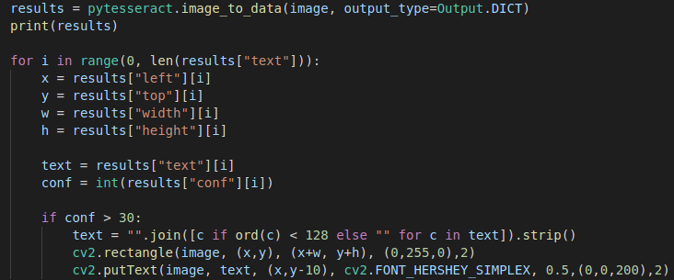
Google tesseract-OCR
Code
Tesseract 텍스트 추론
바운딩박스 좌표값 추출
추론 확률이 30% 이상인 경우만 출력
바운딩박스 생성

Slide 14
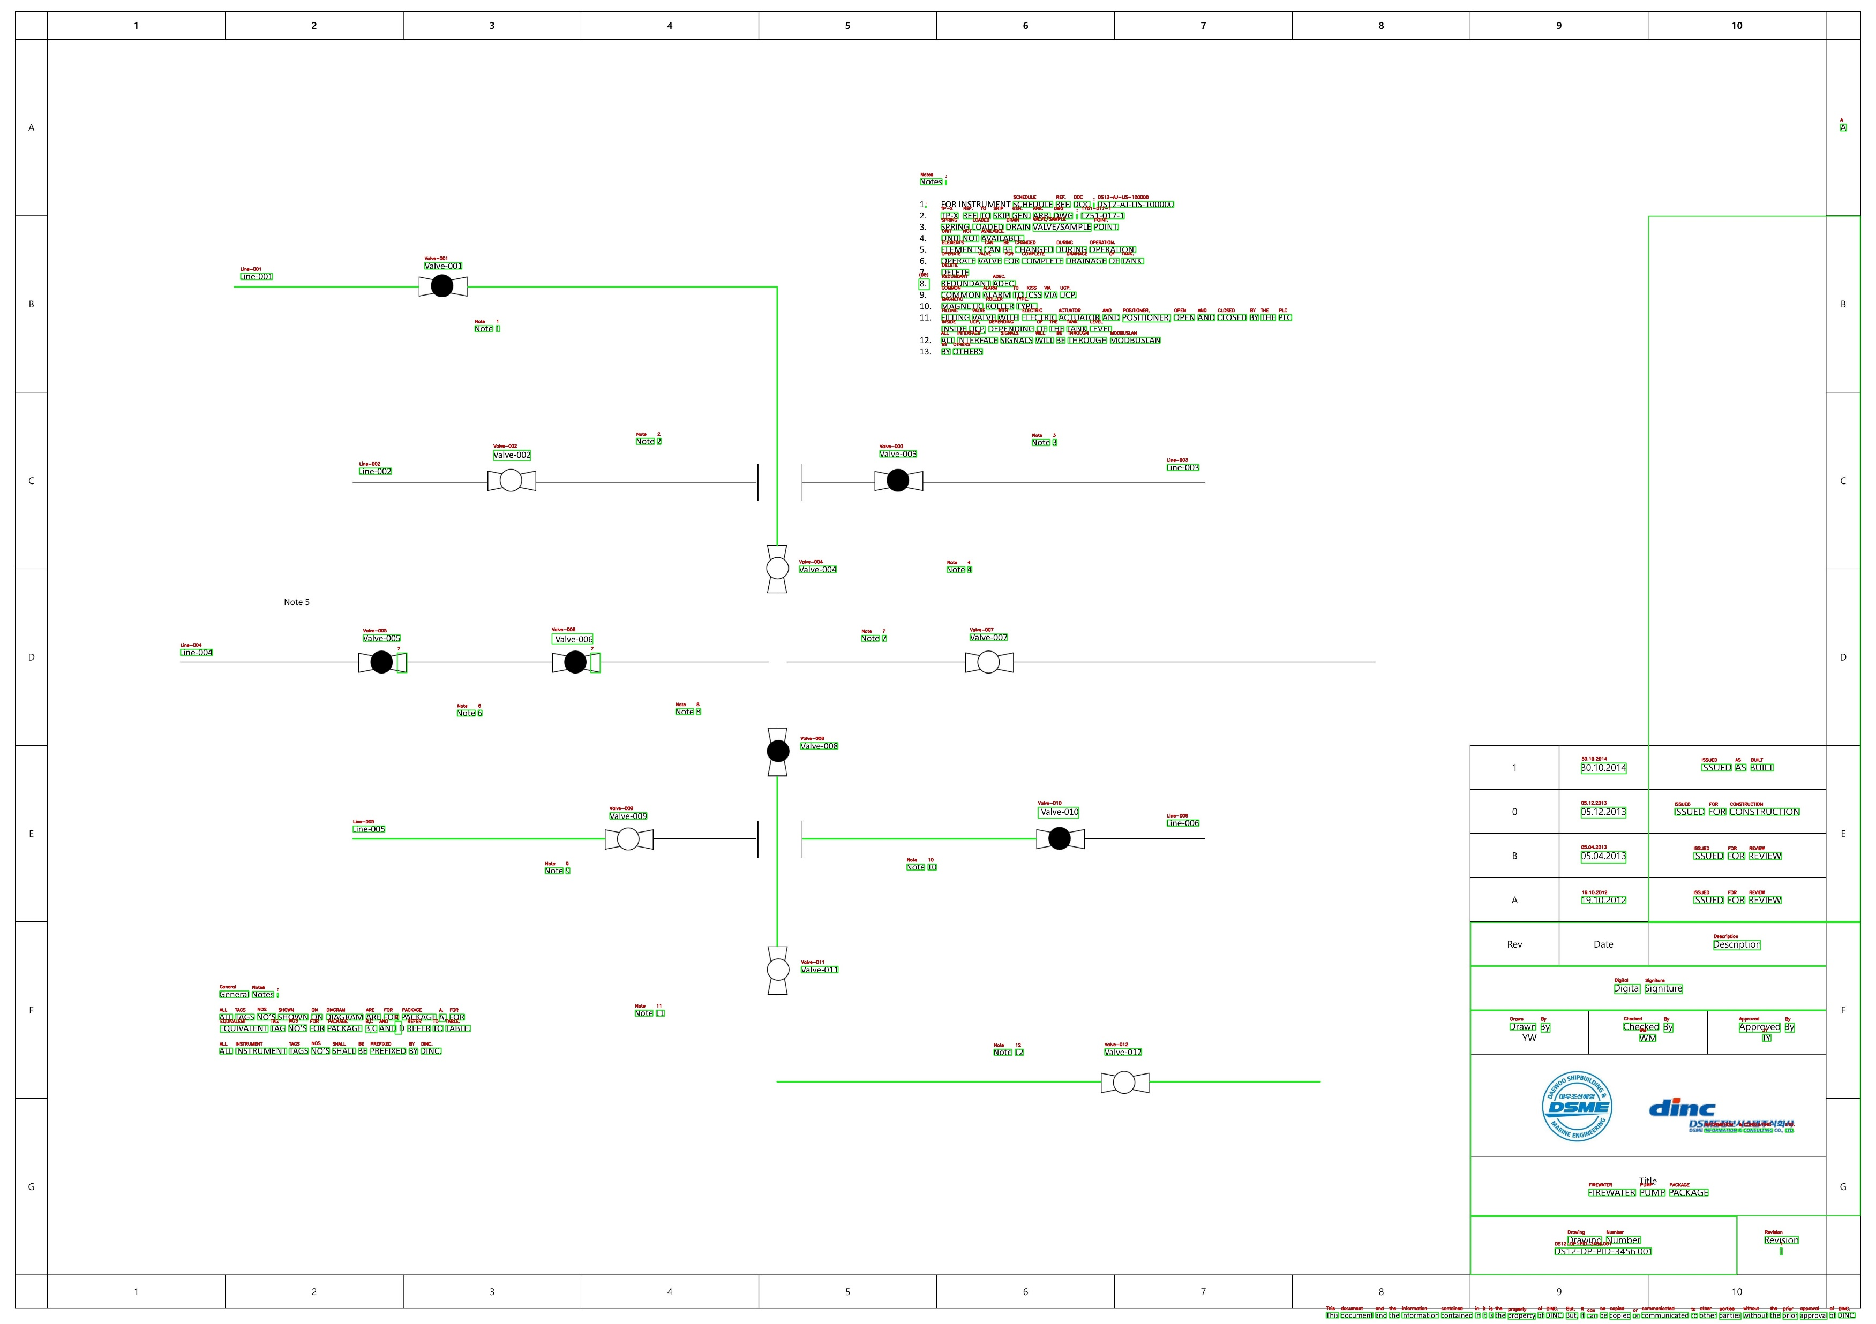
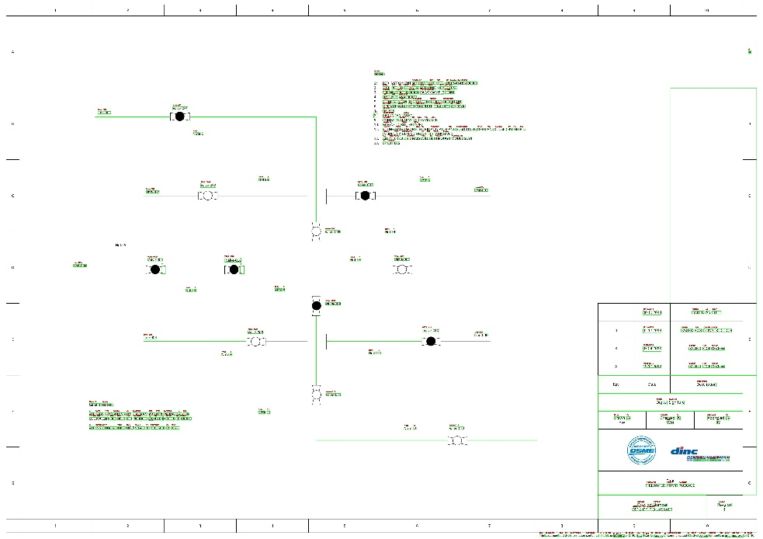
Google tesseract-OCR
결과
전처리 없는 원본 이미지 사용시 오탐 사례 존재
이미지 전처리, 훈련데이터 튜닝으로 성능개선
Error case
Error case
Error case

Slide 15
Google tesseract-OCR
입력 이미지 분할
Resolution: 6622 * 4677
4분할된 이미지 입력

Slide 16
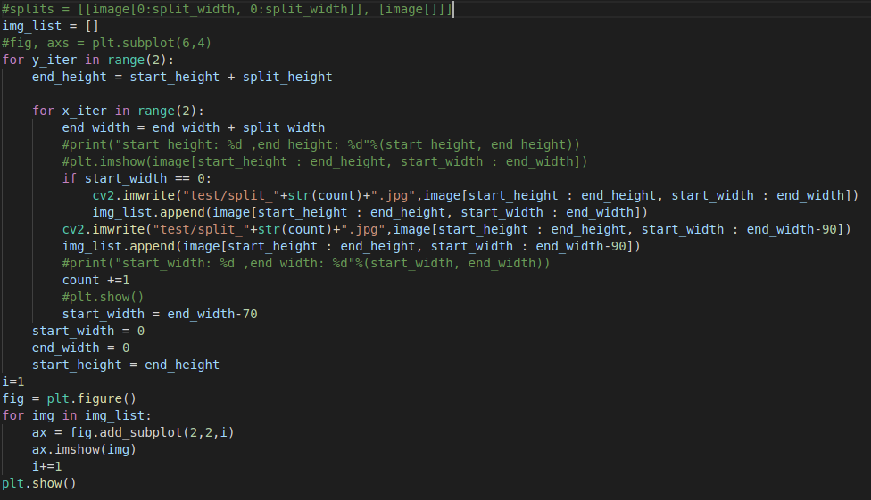
Google tesseract-OCR
Code
픽셀 값을 기준으로 4분할

Slide 17
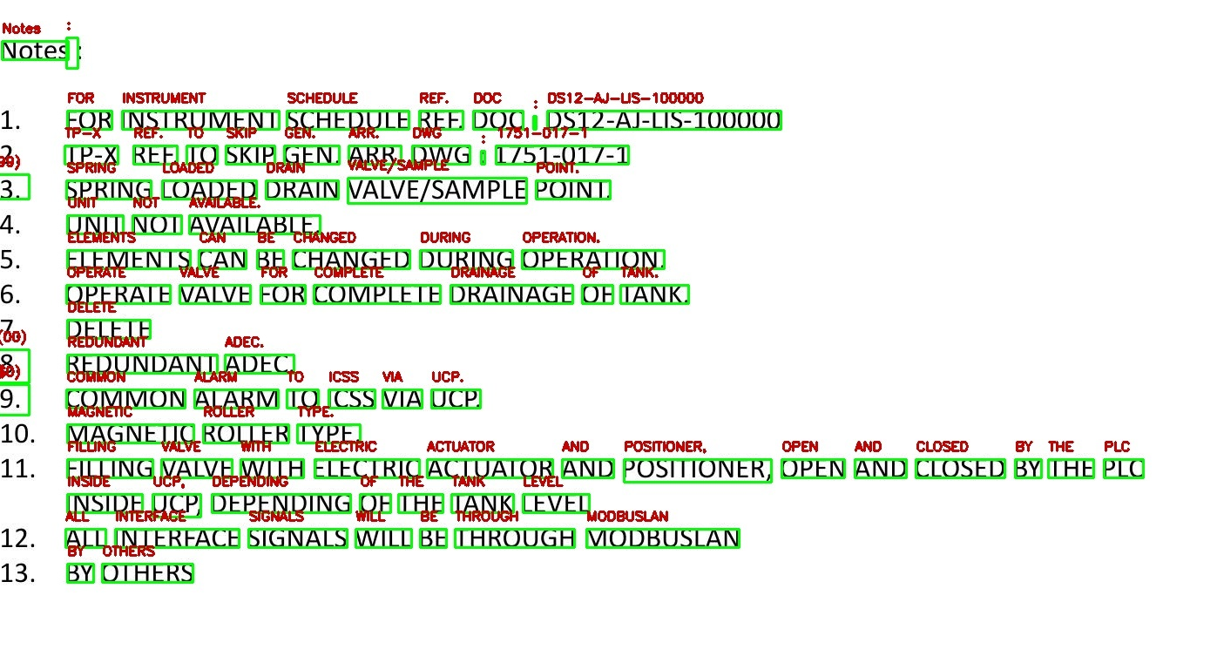
Google tesseract-OCR
결과
픽셀 값을 기준으로 4분할
미 탐지 영역 개선
분할 전
분할 후

Slide 18
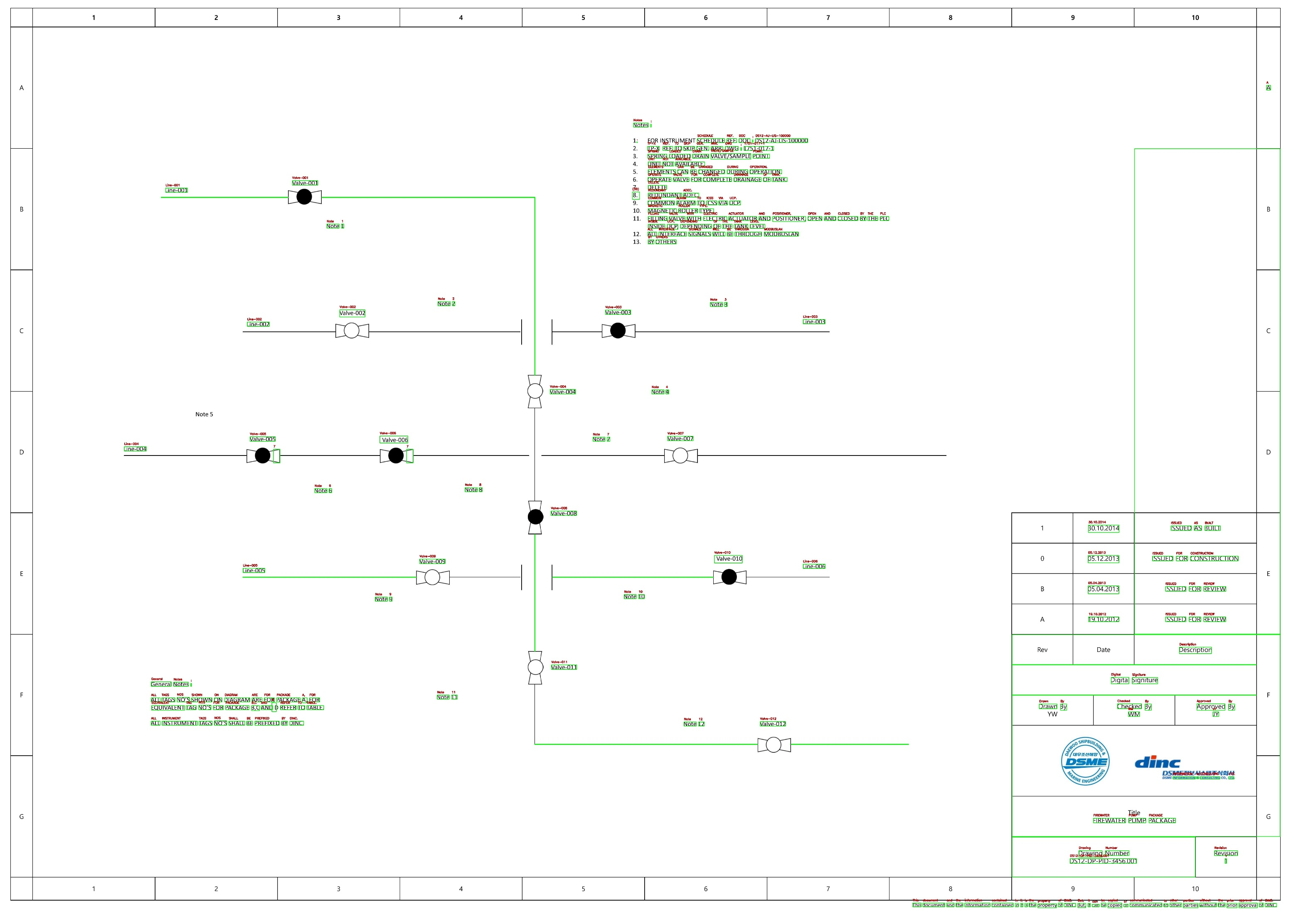
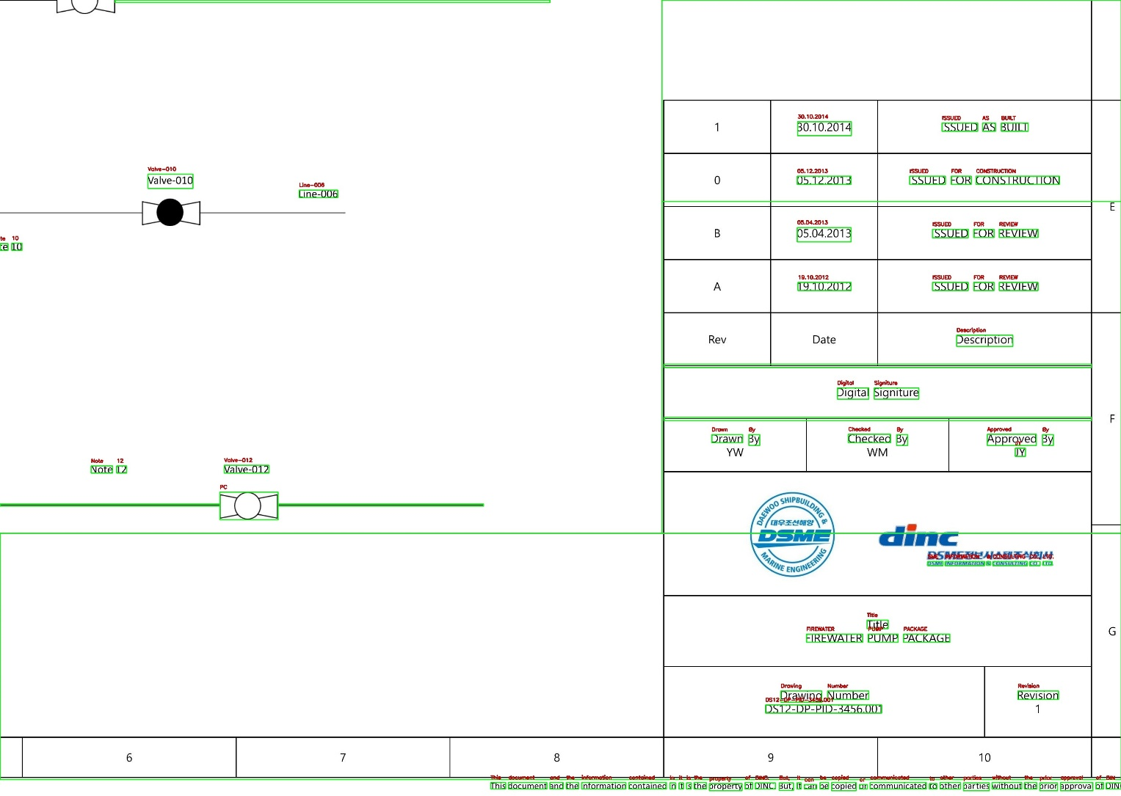
Google tesseract-OCR
결과
텍스트가 아닌 영역에 대한 추가 오탐사례 발생
분할 전
분할 후

Slide 19
Google tesseract-OCR
추가 성능개선
세부분할, 이미지 전처리(테두리 제거)로 추가 성능개선이 가능할 것으로 생각됨
P&ID 데이터로 가중치 미세조정
처리과정 분리 텍스트 영역 탐지 → 텍스트 인식
W. Lee et al., 합성 데이터와 텍스트-심볼 통합 검출을 활용한 이미지 형식 P&ID 인식 기법,2021
텍스트 영역탐지(CRAFT) + 텍스트 인식(Tesseract)

Slide 20
P&ID Text detection
CRAFT
NAVER Clova AI
Baek, Youngmin, et al. "Character region awareness for text detection." Proceedings of the IEEE/CVF Conference on Computer Vision and Pattern Recognition. 2019.
딥러닝 기반 Character Region, 문자단위 영역인식모델 제안
입력으로 사용한 이미지에 대해 픽셀마다 Region score, Affinity score을 예측
Region score: 해당 픽셀이 문자의 중심을 확률
Affinity score: 해당 픽셀이 인접한 두 문자의 중심일 확률 → 개별문자가 하나의 단어로 그룹화될 것인지 결정
FCN구조를 따름, VGG-16을 기반으로 함

Slide 21
CRAFT
Install
범용으로 사용하기 위해 훈련된 가중치 데이터 제공
https://github.com/clovaai/CRAFT-pytorch
pip install torch
pip install torch-vision
Flow
이미지 입력 → 전처리 → 모델추론 →원본 이미지 바운딩 박스 매핑 → 출력

Slide 22
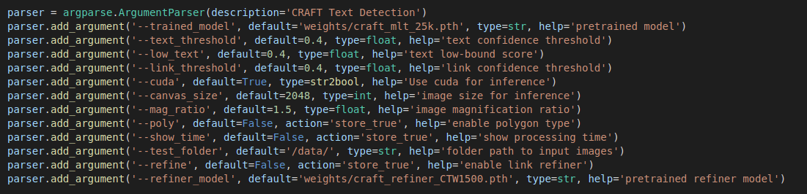
CRAFT
Code
사전학습 가중치 로드
탐지확률 출력 임계값 (40%)
입력이미지 해상도(2048)

Slide 23
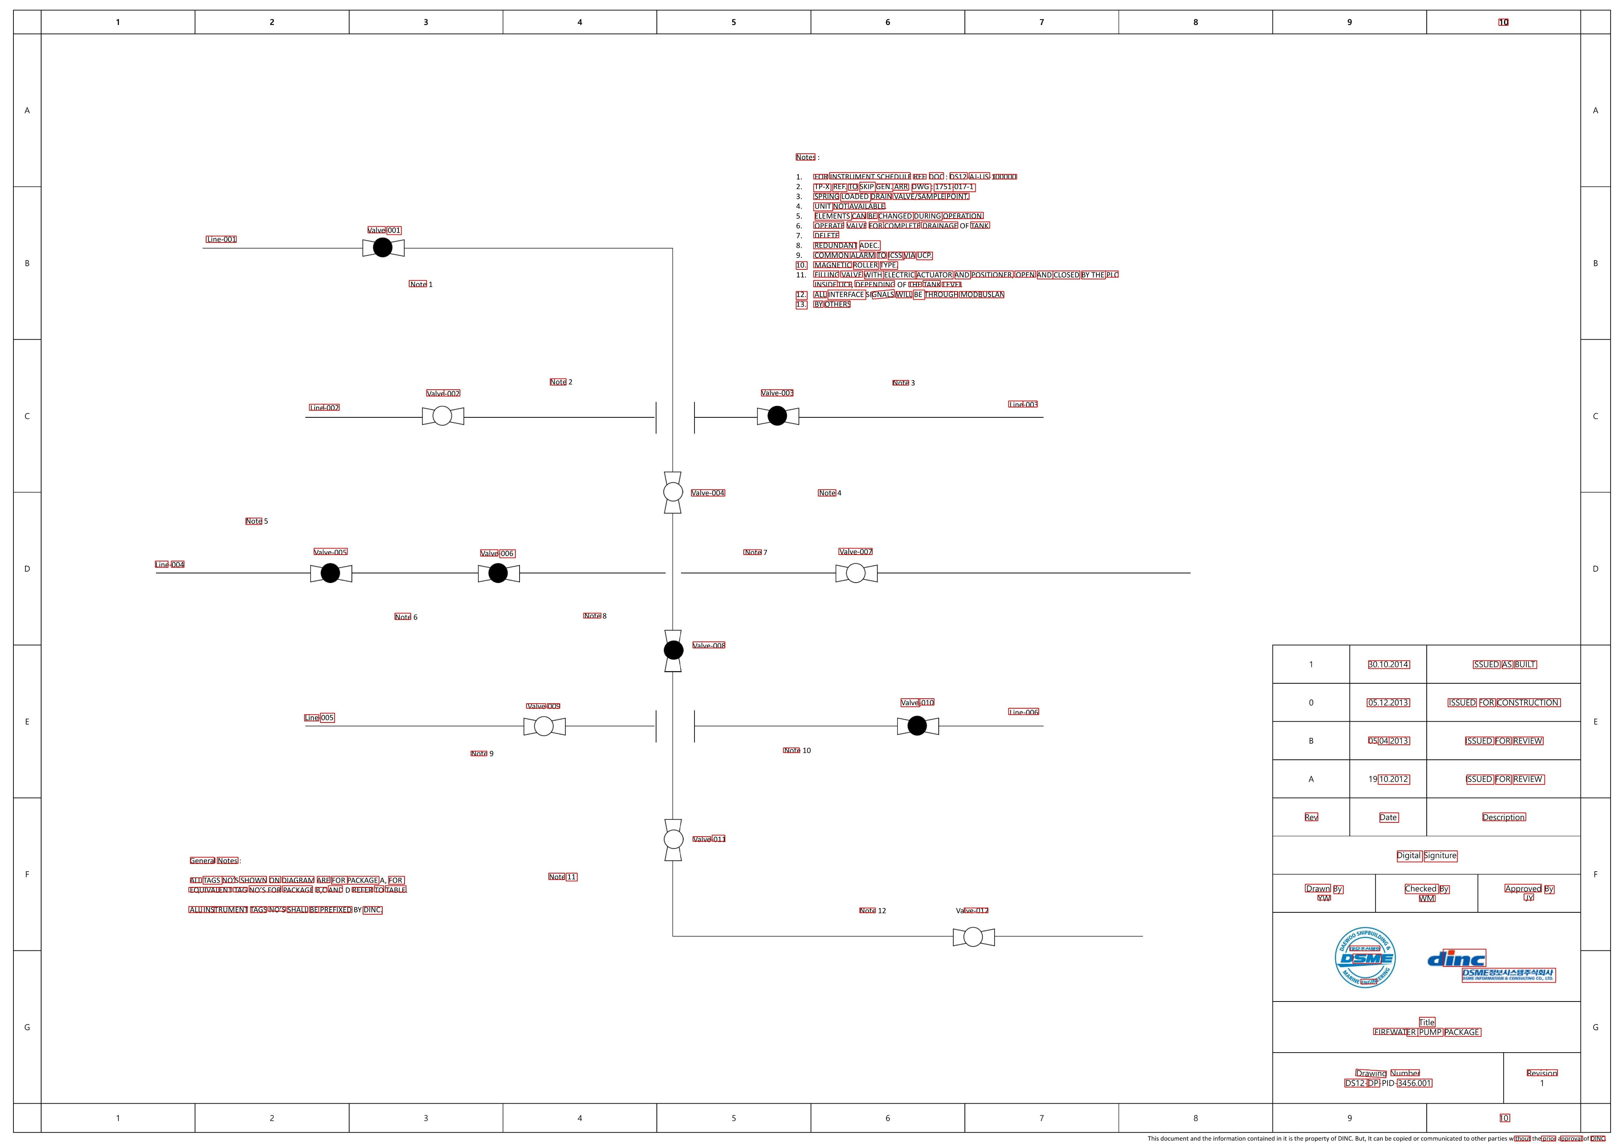
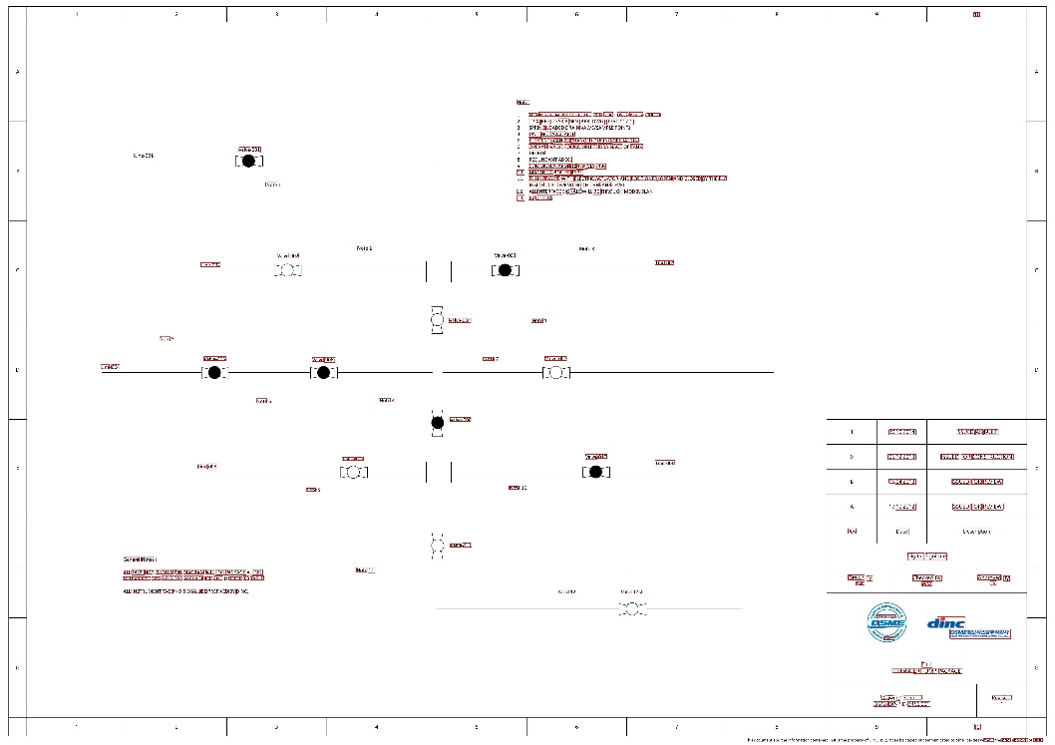

CRAFT
Result
단일문자를 탐지하지 못하는 문제가 존재
Error case
Error case
Error case
(tilting)
Error case

Slide 24

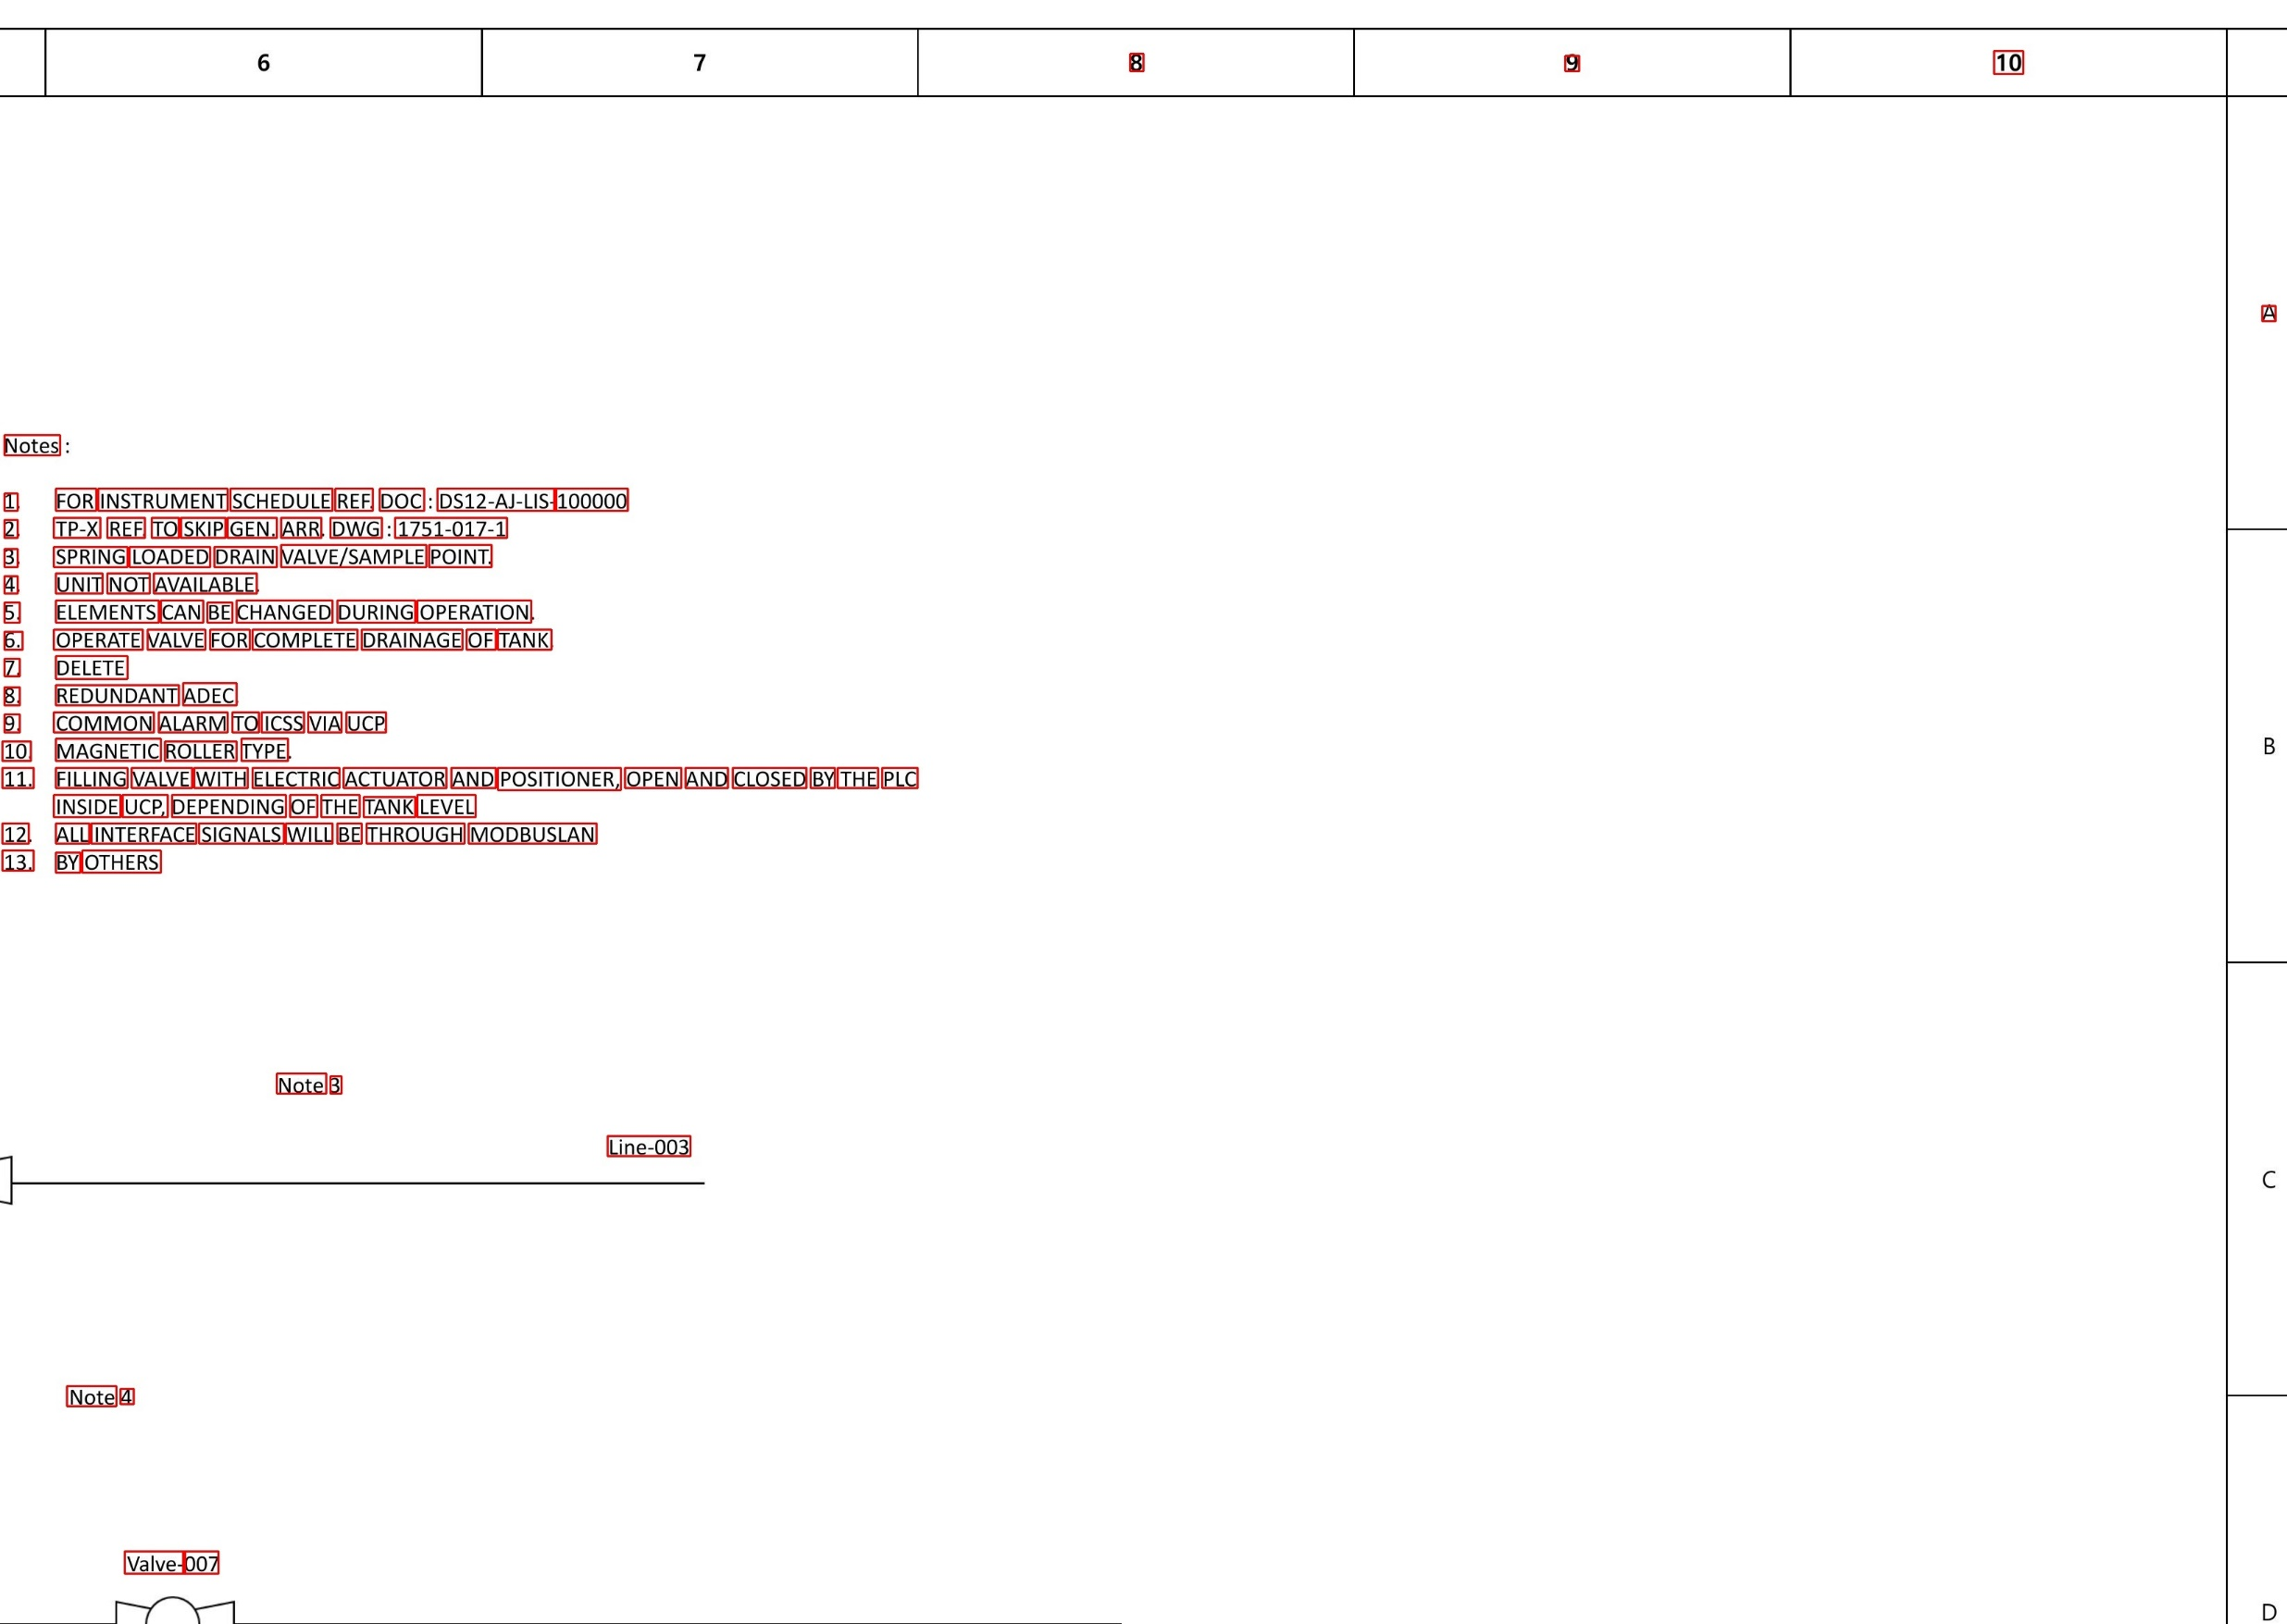
CRAFT
4분할 이미지 결과
밀집된 영역에 대한 정확도 상승
분할 전
분할 후

Slide 25

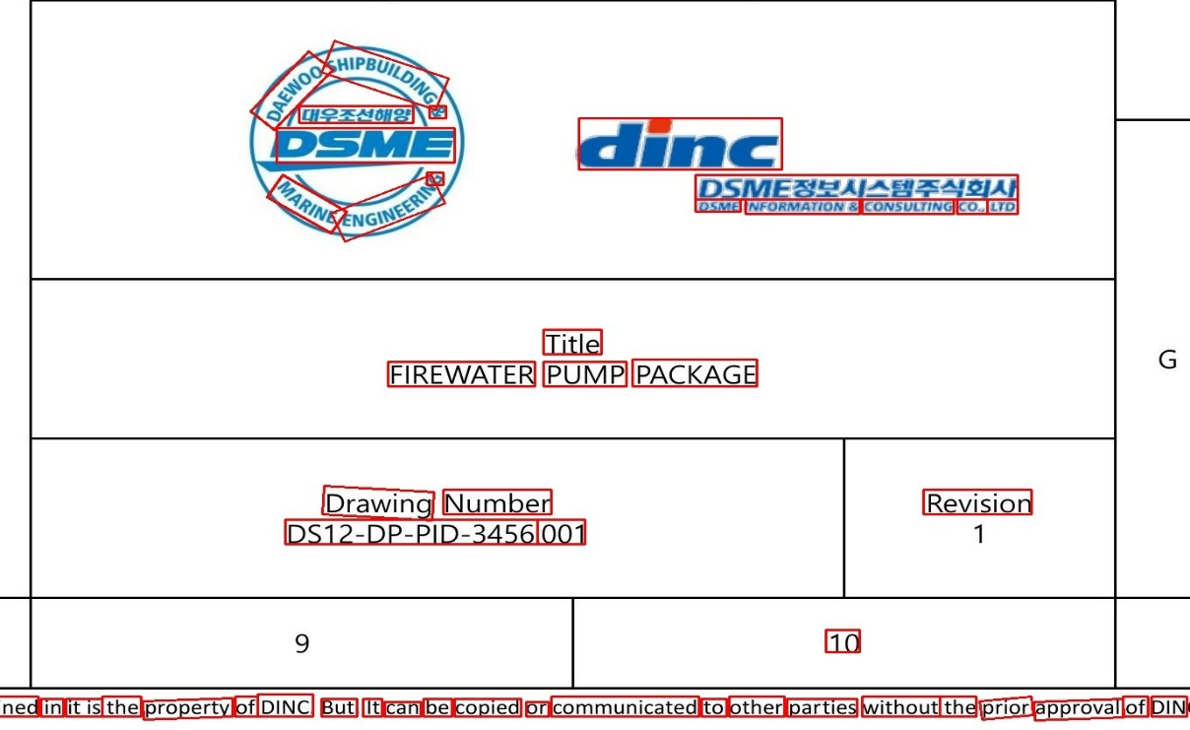
CRAFT
4분할 이미지 결과
이미지 로고에 포함된 텍스트 탐지
단일문자에 대한 탐지성능은 크게 개선되지 않음
분할 전
분할 후

Slide 26

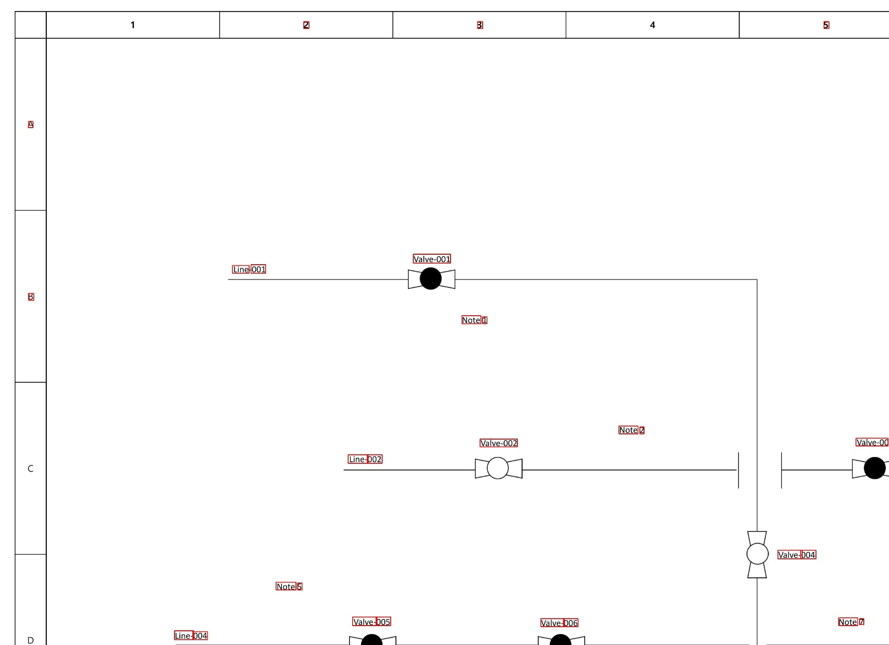
CRAFT
도면 내 단일문자 탐지성능 증가
분할 전
분할 후

Slide 27
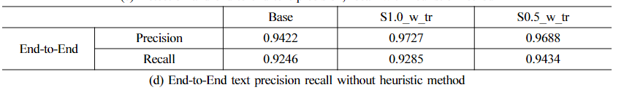
CRAFT
CRAFT 모델은 이미지에서 텍스트 영역을 추론하여 바운딩
텍스트 인식은 수행하지 않음
텍스트 인식성능 향상을 위해 CRAFT(텍스트 영역 탐지) + Tesseract(텍스트 인식)를 같이 사용하는 기법이 제안됨
W. Lee et al., 합성 데이터와 텍스트-심볼 통합 검출을 활용한 이미지 형식 P&ID 인식 기법,2021
S1.0_w_tr: 1.0 image scale, Add text rotate class

Slide 28
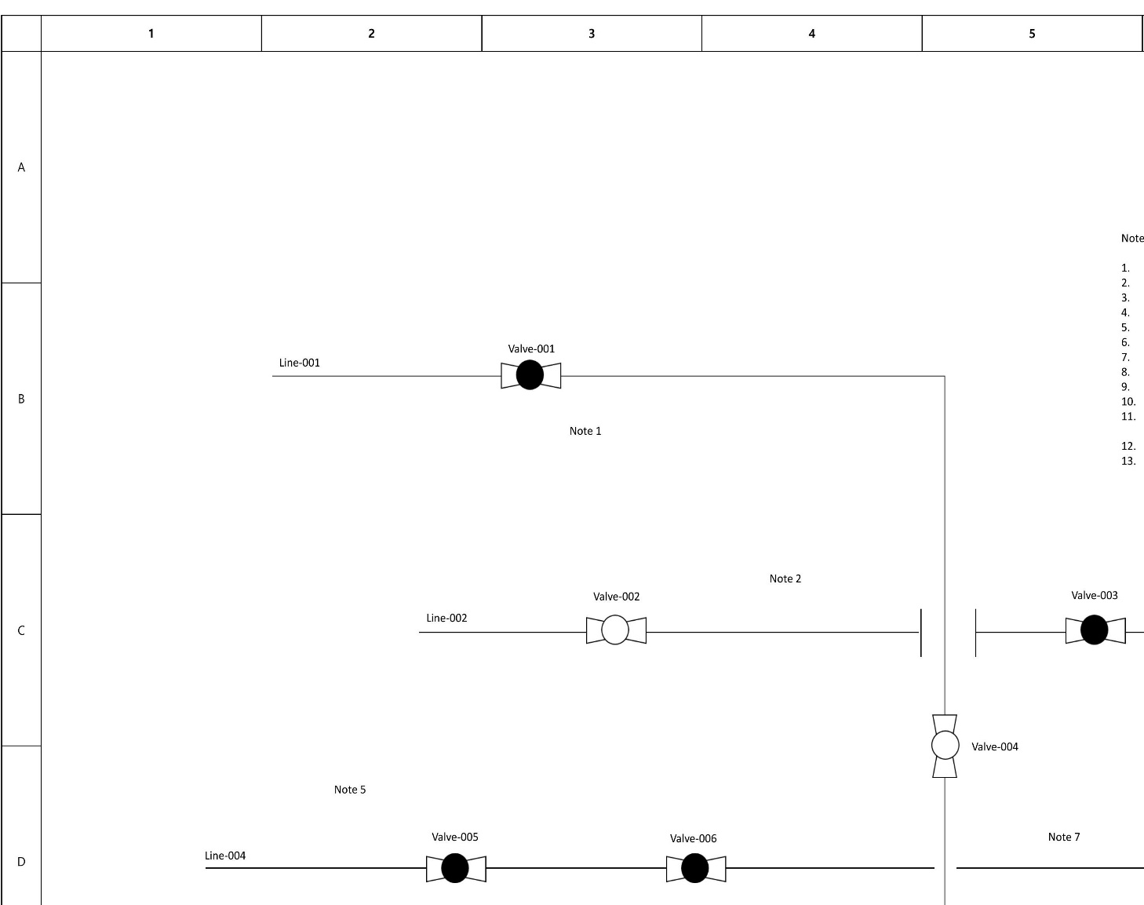
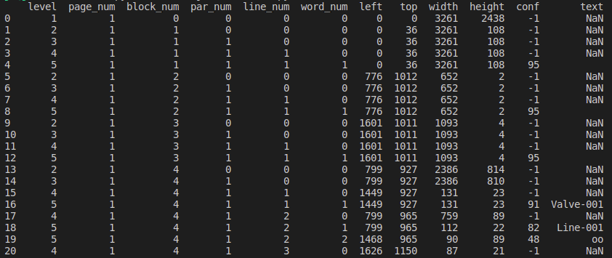
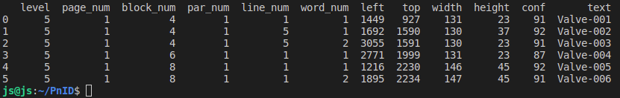
Symbol detection
Idea
P&ID 내 도면에서 문자영역 추출(Tesseract)
추출한 문자에서 심볼 기기번호 텍스트 필터링
기기번호 텍스트의 bounding box 좌표값 추출
텍스트 영역 좌표값을 심볼영역으로 확장
① 문자영역 인식(tesseract)
Valve-001
Note 1
Valve-002
Note 2
Valve-003
Line-002
Valve-004
② 문자영역 추출
③ 심볼 기기번호 필터링
④ 텍스트 좌표 값 추출
Regex(“Valve=\d\d\d”)
Filtered text coordinates

Slide 29
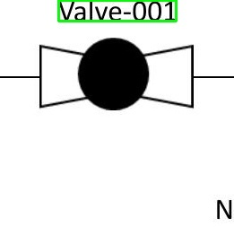
Symbol detection
5. 기기번호 텍스트 + 심볼을 포함하는 bounding box 확보
텍스트 bounding box 좌표 값을 기준으로 심볼영역이 포함되도록 확장
좌측상단 좌표 값, bounding box의 높이 너비 값을 사용하여 심볼영역으로 확장
⑤ 텍스트 영역 좌표 값을 심볼영역으로 확장
Image[x-2//w : x+2*w, y : w+h]
x,y = (1200, 2012)
h = (50)
w = (350)

Slide 30
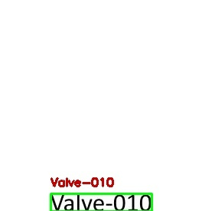
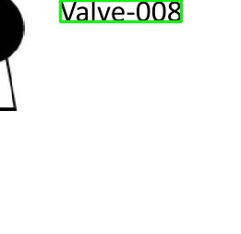
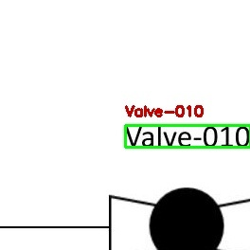
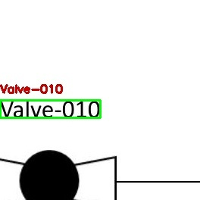
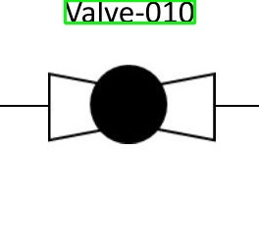
Symbol detection
문제점
세로배치 심볼 추출 불가능
해결
텍스트 bounding box위치 기준 위, 아래, 왼쪽, 오른쪽
영역으로 확장
각 방향 확장 영역에 대해 검정색 픽셀개수가 가장 큰 영역 선택
위
왼쪽
오른쪽
텍스트
bounding box
아래

Slide 31
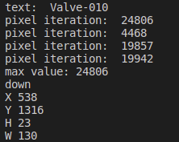
Symbol detection
해결
위
왼쪽
오른쪽
검정색 픽셀 개수
아래
위
왼쪽
오른쪽
텍스트
bounding box
아래

Slide 32
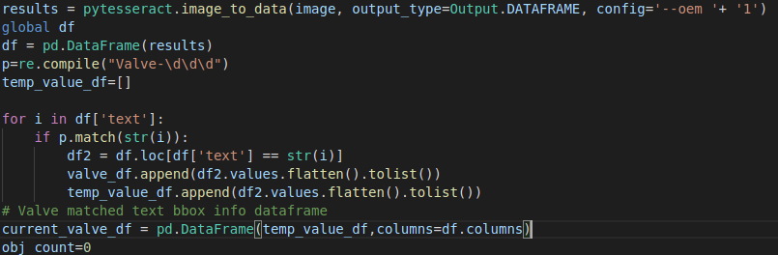
Symbol detection
Code
텍스트 인식 및 심볼 기기번호 필터링
도면 내 텍스트 인식(텍스트 내용, 위치, 정확도 추출)
결과를 데이터 프레임으로 변환
심볼 기기번호를 필터링하기 위한 정규표현식
심볼 기기번호가 필터링된 데이터 프레임

Slide 33
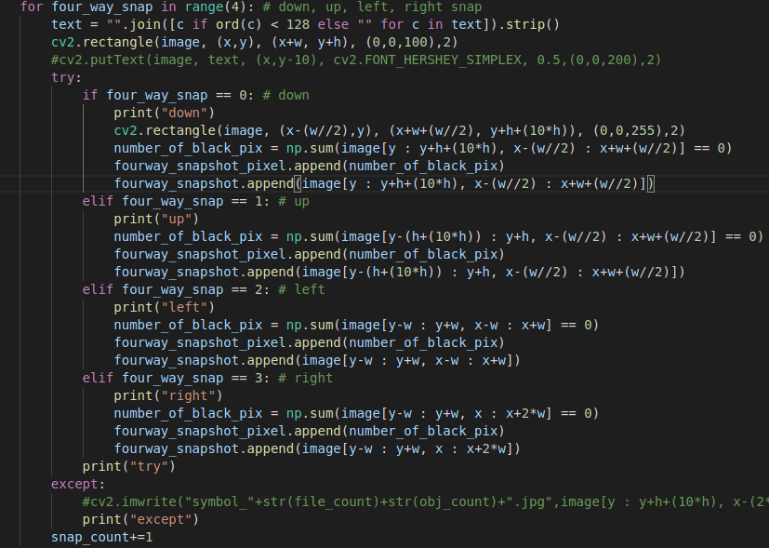
Symbol detection
Code
심볼영역 탐지를 위한 4방향 확장
확장 영역에 대한 검은색 픽셀값 추출 후 리스트 저장
텍스트 bounding box의 좌표, 폭, 높이 기준으로 4방향 확장

Slide 34
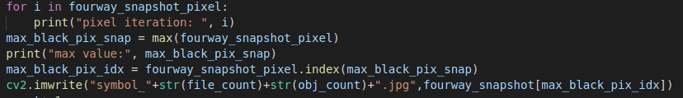
Symbol detection
Code
픽셀 값 비교
확장 영역에 대한 검은색 픽셀값 이 가장 높은 영역 선정
이미지 저장

Slide 35
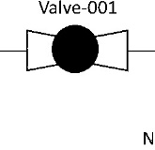
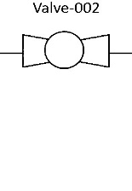
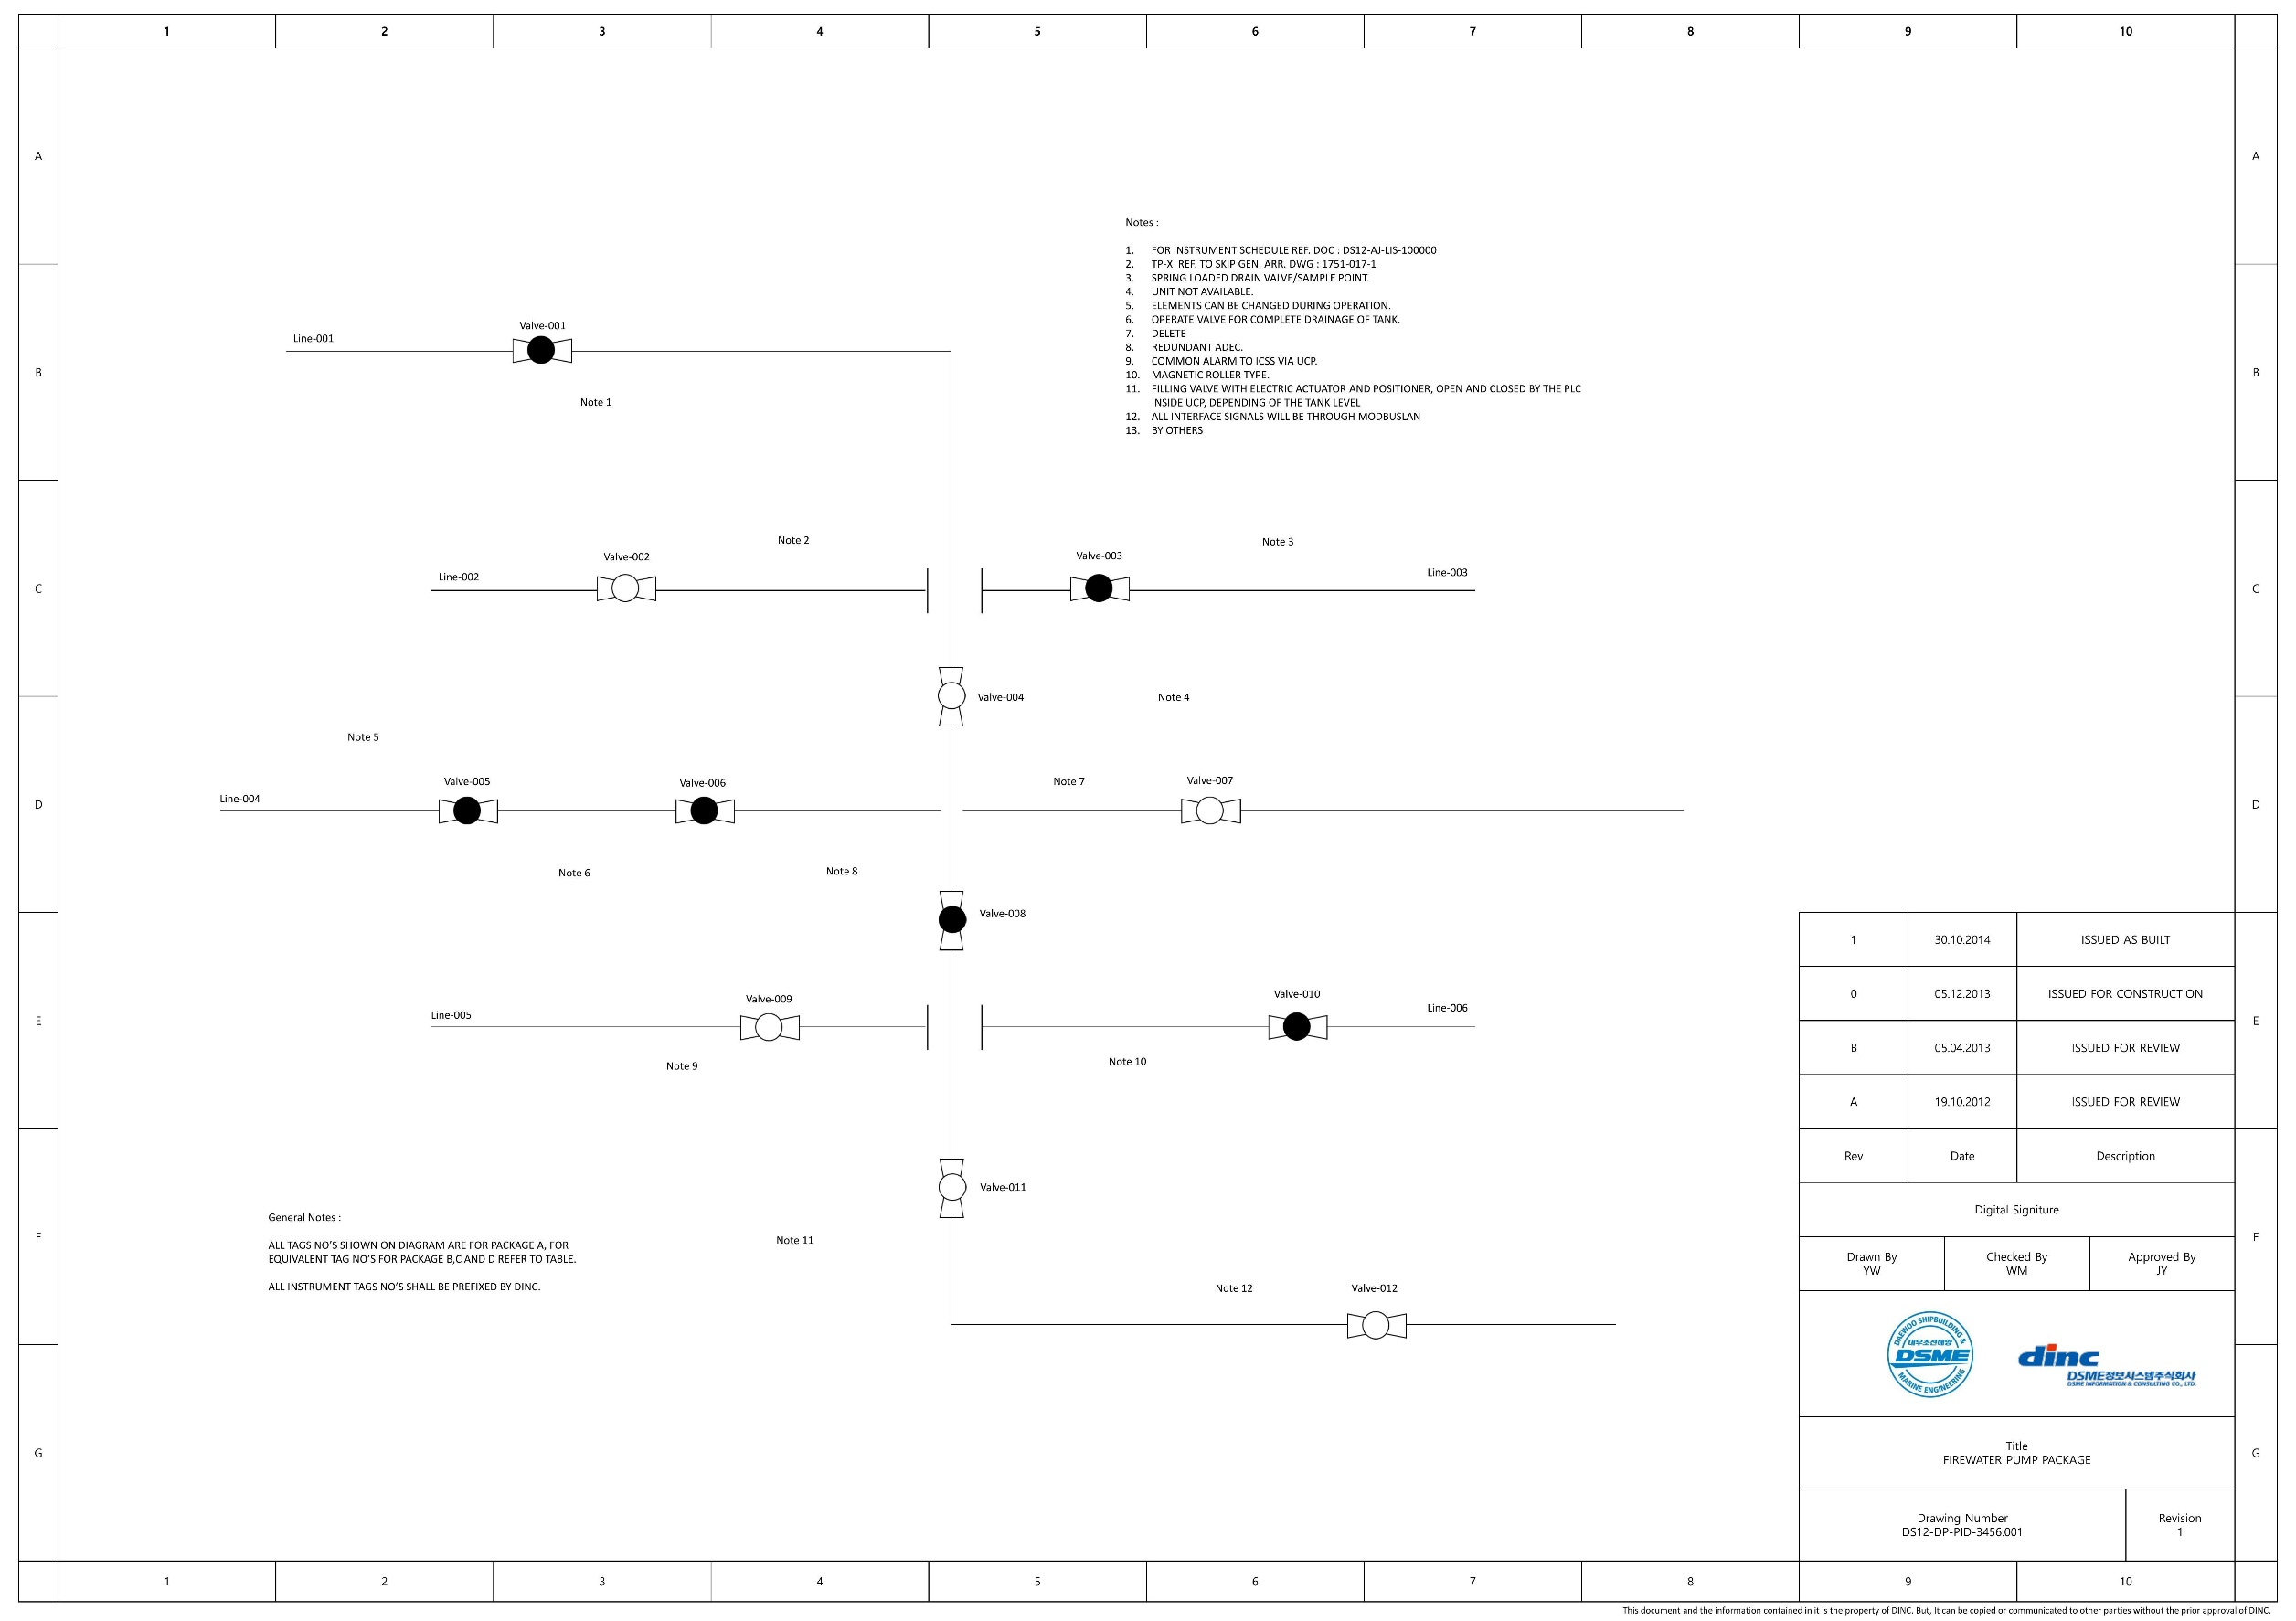
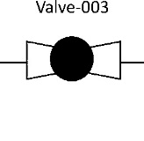
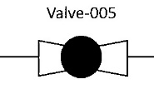
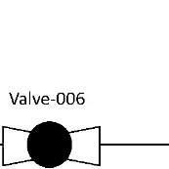
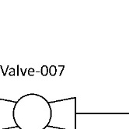
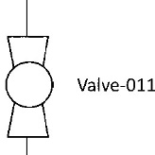
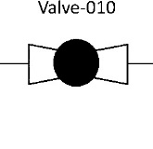
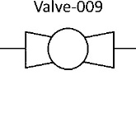
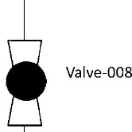
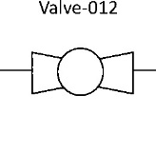

Symbol detection
결과
심볼탐지: 12/12
세로영역 탐지 성공
Error case
잘린 심볼영역이 탐지되는 case
탐지된 영역의 비율이 일정하지 않음

Slide 36


Symbol detection
원인
Bounding box 좌표 기준으로 확장 시 분할 이미지의 범위를 초과하는 경우가 발생
범위를 초과한 경우 예외처리로 캡처된 데이터가 저장되지 않음
정상적으로 저장된 이미지만 픽셀값 비교
심볼이 올바르게 출력되지 않음
Image out of range
Error
Image out of range
Error

Slide 37

Symbol detection
해결
확장된 범위가 이미지 픽셀값을 초과하는 경우 경계값까지만 확장하도록 예외처리
원인2
Tesseract가 추출하는 bounding box의 width, height 값이 차이가 발생,
각 심볼 영역을 추출하는 범위가 달라짐
해결
Width, height 평균값을 사용하여 추출

Slide 38



Symbol detection
수정 결과
Tesseract가 추출하는 bounding box의 width, height 값이 차이가 발생,
각 심볼 영역을 추출하는 범위가 달라짐
Width, height 평균값을 사용하여 추출

Slide 39





Symbol detection using deep learning
딥 러닝 분류모델을 사용하여 심볼영역 분류
기존 텍스트 Bounding box영역을 기준 4방향으로 확장한 이미지 픽셀 값 비교
픽셀 값이 가장 큰 이미지를 심볼 이미지로 구분
MNIST 모델을 사용하여 심볼영역이 포함된 이미지를 구분
심볼 영역 분류결과가 수렴되는 결과를 분석함
Left
Right
Down
Up
Symbol bounding
Area
Error
Error
Error

Slide 40

Symbol detection using deep learning
MNIST 분류모델 추론결과 분석
MNIST dataset으로 학습시킨 모델 가중치 저장
텍스트 기준 4방향으로 확장된 이미지를 학습모델 입력데이터로 전처리
모든 이미지에 대한 추론결과 추론
이미지 전처리
이미지 Resize
250x250 → 28x28

Slide 41

Symbol detection using deep learning
이미지 보간
크기 변경 시 손실된 이미지 정보를 보간 기법을 사용하여 유지
변경 해상도에 맞게 이미지 샘플링

Slide 42

Symbol detection using deep learning
전체 이미지 추론결과 분석
도면 내 전체 심볼 개수: 12개
4 방향 이미지 확장 개수: 12x4 = 48
심볼영역이 포함되지 않는 경우 0으로 인식
심볼영역이 포함된 경우:
아래쪽: 0, 2, 8
왼쪽: 2, 4, 8
오른쪽: 0, 2, 4, 8
91%
50%
58.3%
50%

Slide 43


Symbol detection using deep learning
심볼에 대해 일관성이 없는 추론결과 출력
Down→ ‘2’
Up→ ‘0’
Left → ‘2’
Right→ ‘0’

Slide 44
Bounded Symbol Recognition
심볼영역이 연결된 Line 탐지
추출한 심볼과 Line의 관계성 파악
예) Valve-007이 어떤 Line에 연결되어 있는가?
Idea
심볼과 연결된 선의 좌표 파악
Line-???

Slide 45

Symbol masking
바운딩한 심볼영역 화이트 마스킹
라인 탐지 시 간섭방지
심볼영역 판정 시 모든 확장영역에 대해 픽셀 합계, 좌표를 튜플로 저장
튜플 순회 시 심볼영역으로 판정된 픽셀 값과 동일한 경우 원본 이미지에 해당 영역 마스킹
snapshot_coordinates_tuple.append((np.sum(snapshot), [y,h,x,w]))

Slide 46




Symbol masking
결과

Slide 47

Line detection
Line 탐지
예전 발표논문에서 PnID line영역을 허프변환으로 탐지한 사례가 존재
허프변환(Hough transform)
PnID hough transform, Moon, Yoochan, Jinwon Lee, Duhwan Mun, and Seungeun Lim. 2021.
"Deep Learning-Based Method to Recognize Line Objects and Flow Arrows from Image-Format
Piping and Instrumentation Diagrams for Digitization" Applied Sciences 11, no. 21

Slide 48
Line detection
Line 탐지
예전 발표논문에서 PnID line영역을 허프변환으로 탐지한 사례가 존재
허프변환(Hough transform)
이미지 내 모든 픽셀 순회
동일선상에 존재하는 검정 픽셀 수가 특정 threshold 이상 존재할 경우 직선으로 판단
PnID hough transform, Moon, Yoochan, Jinwon Lee, Duhwan Mun, and Seungeun Lim. 2021.
"Deep Learning-Based Method to Recognize Line Objects and Flow Arrows from Image-Format
Piping and Instrumentation Diagrams for Digitization" Applied Sciences 11, no. 21

Slide 49




Line detection
허프변환(Hough transform) 원리
한 점을 지나는 직선의 방정식$y−b = m\left(x−a\right)$은 원점으로 부터 떨어진 길이 r 과 x축에 대해 기울어진 각 $θ$ 를 가진 직선의 방정식으로 표현가능
한 점을 지나는 직선은 무수히 많은 ($γ,θ$)값을 가질 수 있음
평면상에 존재하는 두 점에 대해 가능한 모든($γ,θ$) 값을 생성
이 때 두 점을 지나는 직선에 대한 ($γ,θ$) 값 존재
각 점에서 동일한 ($γ,θ$) 값이 존재할 때 해당 ($γ,θ$) 를 직선이라고 판단

Slide 50


Line detection
허프변환(Hough transform) 구현
이미지 내 모든 검정 픽셀에 대해서 $θ$(0~180)까지 모든 ($r,θ$) 값을 리스트에 저장
각 리스트에서 동일한 ($r,θ$) 값이 N개 이상일 경우 해당 ($r,θ$) 값을 가지는 직선의 방정식을 실제 직선이라고 판단
cv2.houghlines(image, $r$, $θ$, threshold)
모든 픽셀 탐색 후 threshold 이상 겹치는 모든 ($r,θ$) 반환
파라미터
$r$값 탐색범위
$θ$값 탐색범위
Threshold: 직선으로 판단할 겹치는 ($r,θ$) 값 개수
Ex) Threshold: 200 → 픽셀 당 존재하는 ($r,θ$) 리스트에서 동일한 ($r,θ$)가 200개 이상 존재할 경우 직선이라고 판단

Slide 51


Line detection
허프변환 전처리
선 굵기를 고려하지 않으므로 1픽셀로 표현되도록 edge 처리

Slide 52


Line detection
오탐 방지를 위한 테두리 영역 제거

Slide 53



Line detection
허프변환 결과
($r,θ$) 값으로 직선 시작점을 추출
Threshold: 1000
각 선분의 시작점과 끝점을 알 수 없는 문제가 존재

Slide 54


Line detection
확률적 허프변환
유한한 선분탐지를 위한 허프변환 알고리즘
픽셀을 무작위로 선택하여 ($r,θ$) 값 추출
Threshold값 이상인 ($r,θ$) 값을 가진 픽셀좌표 저장
선분의 시작점과 끝점을 반환
결과
선분 끝점이 제대로 검출되지 않음

Slide 55

Line detection
전체 이미지 선분 시작점 끝점 추출
하나의 선분을 2개이상으로 인식하는 경우 존재
정확한 시작점을 알아내기 어려움

Slide 56


Line detection
이미지 Crop 수행 후 확률적 허프변환 결과
길이가 긴 선분에 대한 탐지성능 향상
미탐지 1건

Slide 57

Line detection
파라미터 최적화 후 선분 시작점 끝점 추출
중복탐지 감소
미탐지 1건

Slide 58




Line detection
이미지 4분할 후 허프변환 수행
동일한 위치에서 미탐지 발생

Slide 59




Line detection
선분 시작점 끝점 추출

Slide 60
Line-Symbol recognition
특정 심볼이 속한 라인이 무엇인지 인지
예) Line-000에 속한 심볼은 무엇인가? → Valve-001, Valve-002…
예) Valve-001에 연결된 라인은 무엇인가? → Line-000
지금까지 4분할된 영역에서 심볼영역과 라인의 시작점들을 추출함
분할 이미지 좌표를 전체 도면 크기에 대한 좌표 값으로 변환
특정 심볼의 시작점과 가장 가까운 라인의 시작점을 해당 심볼이 속한 라인이라고 판단

Slide 61

Line-Symbol recognition
전체 도면크기에서 심볼영역의 좌측상단(시작) 좌표를 변환하여 저장

Slide 62

Line-Symbol recognition
전체 도면크기에서 경계선, 표를 제외한 파이프라인의 시작좌표와 끝 좌표를 추출하여 저장

Slide 63


Improvement of line detection performance
기존 1번 수행한 선 탐지를 여러 번 수행하여 탐지성능을 높임
탐지된 선 중 가장 첫번째로 탐지된 항목만 추출
해당 선은 white masking으로 이미지에서 제거
탐지되는 라인이 없을 때 까지 반복
[최초 선 탐지결과]
[2번째 선 탐지결과]
가장 먼저 탐지된 선 저장 후 이미지에서 제거
: 탐지되지 않았던 선들이
반복수행 후 탐지된 경우

Slide 64

Improvement of line detection performance
결과

Slide 65

Line matching
현재 도면에서는 Line이 6개로 정의되어 있음
Line-001, Line-002, … Line-006
탐지된 개별 선들의 위치상 관계성을 파악하여 6개 선으로 분류
각 Line을 딕셔너리 객체로 관리
{“Line” : “0”, “coordinates” : [[x1,y1, x2, y2], … ]}
{“Line” : “1”, “coordinates” : [[x1,y1, x2, y2], … ]}
…
{“Line” : “Line-003”, “coordinates” : [[x1,y1, x2, y2], … ]}

Slide 66

Line matching
탐지된 선들의 시작점 끝점 좌표 매핑상태 확인
선의 시작점 끝점을 사용하여 선들간 연결관계 파악
● : 선 시작점 좌표
● : 선 끝점 좌표

Slide 67
Line matching
수직선 탐지된 선들 중 시작점 x좌표와 끝점 x좌표가 같은 선을 필터링
(10, 20)
(50, 20)
Horizontal line
(20, 10)
(20, 50)
Vertical line

Slide 68

Line matching
Pixel processing 방식 직선 검출기법
0
0
1
2
3
4
5
6
7
0
0
1
2
3
4
5
6
7
1
1
2
2
3
3
4
4
5
5
6
6
7
7
0
0
1
2
3
4
5
6
7
0
0
1
2
3
4
5
6
7
1
1
2
2
3
3
4
4
5
5
6
6
7
7

Slide 69


















Line matching
$$ρ$$
7
$$(45, 5.56)$$
6
5
4
3
2
1
0
$$θ$$
0
1
2
3
4
5
6
7
$$a$$
$$c$$
$$b$$
y
$$ρ=\operatorname{xcos}{θ }+ysinθ$$
$ρ$ matching pixel Threshold = 3
$$a\left(2,6\right)$$
$$a$$
$$b$$
$$c$$
$$b\left(3,5\right)$$
$$θ$$ | $$ρ$$
0 | 6
45.5 | 5.56
180 | -2
$$θ$$ | $$ρ$$
0 | 3
45.5 | 5.56
180 | -3
$$θ$$ | $$ρ$$
0 | 2
45.5 | 5.56
180 | -6
…
…
…
…
…
…
$$ρ$$
$$c(6,2)$$
…
…
…
…
…
…
$$θ$$
x

Slide 70




Line matching
7
6
5
4
3
2
1
0
0
1
2
3
4
5
6
7
y
$$ρ=\operatorname{xcos}{θ }+ysinθ$$
$$a\left(2,6\right)$$
$$b\left(3,5\right)$$
$$ρ$$
$$c(6,2)$$
$$θ$$
x
0

Slide 71
Line matching
제안기법 직선 검출기법

Slide 72

Line matching
필터링된 수직선의 시작점 또는 끝점과 동일한 좌표를 가진 선 탐색
오차범위 내 같은 (x, y)좌표가 존재할 경우 해당 라인을 연결된 라인이라고 판단
Case 1
Case 2
Case 3
오차범위: $±$5
(10, 20)
(50, 20)
(10, 20)
(50, 20)
(8, 22)
(51, 22)
(8, 72)
(51, 72)
(8, 22)
(51, 22)
(8, 72)
(52, 72)
(10, 74)
(50, 74)
(10, 75)
(50, 74)

Slide 73

Line matching
매칭 결과
수직선과 직접적으로 연결되어 있는 선 까지 탐지됨

Slide 74
Line matching
수직선, 수직선과 직접 연결된 선은 Line 딕셔너리에 추가
선 탐색리스트에서 해당 선들에 대한 좌표값 제거
선 탐색 리스트
: x축 좌표 값 일치
: x축, y축 좌표 값 일치
: 선택된 선의 좌표 값
{“Line” : “Vertical_line”,
“coordinates” : [[x1,y1, x2, y2], …]}
Update.(vertical_lines, key=‘coordinates’)
line_list.remove(selected_lines)

Slide 75
Line matching
수평선 탐지
선 탐색 리스트를 시작점 x 값을 기준으로 오름차순 정렬
라인이 시작되는 선을 특정가능
가장 x값이 작은 선을 기준으로 수평선 탐지
②
③
①
④

Slide 76
Line matching
수평선 탐지
해당 라인의 시작점 끝점의 x축 좌표와 기준선 비교
탐색 리스트 전체 순회 후 필터링된 리스트 반환
선의 끝점 또는 시작점과 수직선의 x축 좌표 값의 차이 계산
거리가 20 이하인 경우 수직선을 가로질러 하나로 연결된 선으로 판단
탐색 리스트 정렬
기준선 지정
리스트 내 기준선 삭제
탐색 리스트 순회 시작
Y 축 값이
동일한가?
라인의 좌표가
기준선의 좌표와 겹치는가?
Case1(수직선에서 구분된 선)
Case2(수직선을 가로질러 연결된 선)
기준선의 시작점과
겹치는 경우
기준선의 끝점과
겹치는 경우
기준선 앞쪽배치
기준선 뒤쪽 배치
종료
수직선을
통과하는가?
탐색리스트에서
해당라인 삭제 후 재정렬

Slide 77


Line matching
결과
Line 딕셔너리 출력결과
{‘Lineinfo’ : Line이름, ‘cordiante’ : [연관된 선의 모든 시작점, 끝점 좌표]}

Slide 78

Symbol matching
초기에 수집된 도면 내 심볼 위치정보 리스트 사용
심볼의 크기와 좌측 상단에 대한 좌표 값 보유
심볼이름, x축 좌표, y축 좌표, 너비, 높이
선의 시작점과 심볼의 시작점이 오차범위 내에서 가까울 경우 해당 심볼의 소속을 해당 선의 Line 정보로 변경
Case2(세로 심볼)
(40, 20)
(50, 20)
Case1(가로 심볼)
(55, 10)
(50, 20)

Slide 79
Symbol matching
개별 심볼의 소속과 위치정보를 딕셔너리로 관리
{‘Name’: “Valve-001”, ‘Lineinfo’: “Line-001”, ‘cordiante’:[x,y,w,h]}
{‘Name’: “Valve-002”, ‘Lineinfo’: “Line-003”, ‘cordiante’:[x,y,w,h]}
Line 소속정보가 결정된 심볼은 탐색리스트에서 제거
Line 딕셔너리 기반으로 탐색 → 리스트 정렬 불필요

Slide 80
Symbol matching
초기에 수집된 도면 내 심볼 위치정보 리스트 사용
각 Line 딕셔너리를 순회
Line별 좌표 값과 근접한 심볼이 존재할 경우
심볼 딕셔너리를 생성하여 라인정보와 심볼정보 추가
개별 Line에 소속된
선들 좌표 입력
심볼 리스트 순회 시작
심볼 딕셔너리 생성
라인의 좌표가
심볼 좌표와
겹치는가?
심볼 딕셔너리
Lineinfo 매핑정보 추가
심볼 딕셔너리
심볼좌표 추가
심볼 탐색 리스트에서
해당 심볼 삭제
심볼 딕셔너리 리턴

Slide 81


Symbol matching
결과

Slide 82
Line definition
Line-Symbol 매칭은 딕셔너리 Key를 통해 조회가능
도면 내 Line 이름에 대해 각 딕셔너리에 추가필요
라인 텍스트의 위치정보를 보유한 Line_text 리스트를 순회하여 딕셔너리에 매핑
Dictionary List
Symbol List
Line_text List
- Key -
[“Valve-001”, [x,y]]
- Key -
Name
“Valve-001”
Lineinfo
“”
Lineinfo
“”
[“Valve-002”, [x,y]]
Cordinate
[x1,y1,x2,y2],…
[x1,y1,x2,y2]
[“Valve-003”, [x,y]]
Cordinate
Line Dictionary
…
…
[“Valve-004”, [x,y]]
Symbol Dictionary
- Key -
[“Valve-005”, [x,y]]
- Key -
Name
“Valve-002”
Lineinfo
“”
[“Valve-006”, [x,y]]
Lineinfo
“”
Cordinate
[x1,y1,x2,y2],…
[x1,y1,x2,y2]
Cordinate

Slide 83
Line definition
Line 딕셔너리의 좌표 리스트에서 Line 텍스트의 좌측상단 좌표와 인접한 좌표 탐색
오차범위 내 인접한 좌표가 존재할 경우 딕셔너리 “Lineinfo” 업데이트

Slide 84

Line definition
결과
Dictionary List
Symbol List
- Key -
- Key -
Name
“Valve-001”
Lineinfo
“Line-001”
Lineinfo
“Line-001”
Cordinate
[x1,y1,x2,y2],…
[x1,y1,x2,y2]
Cordinate
Line Dictionary
…
…
Symbol Dictionary
- Key -
- Key -
Name
“Valve-002”
Lineinfo
“Line-002”
Lineinfo
“Line-002”
Cordinate
[x1,y1,x2,y2],…
[x1,y1,x2,y2]
Cordinate

Slide 85
Tactics for paper writing
What is our strong point?
기존에 높은 성능을 보인 텍스트 탐지모델을 사용하여 심볼탐지에 사용하여 탐지율을 높임
데이터셋 구축필요 x
직선 탐지 시 탐지결과를 마스킹한 후 반복 수행하여 직선탐지 성능을 높임
심볼 타입에 관계없이 텍스트 기반으로 영역을 탐지, 학습 불필요
What is our weak point?
심볼 번호가 표준을 따르지 않을 경우 오탐 가능성이 있음
대각선 탐지불가
유체 흐름 방향에 대해 탐지불가
도면이 복잡할 수록 처리시간이 오래걸릴 수 있음(반복탐지)

Slide 86
Tactics for paper writing
How to emphasize our scheme?
텍스트 정보 추출만으로 심볼, 라인까지 탐지
심볼과 선들의 소속관계를 휴리스틱하게 구별(관계성 파악)
What is comparison target?
딥러닝 기반으로 심볼을 탐지하는 기법
Which data must selected that contain to evaluation section?
반복탐지로 인한 선 탐지율
분할 했을 때 텍스트 탐지 정확도
심볼탐지비율

Slide 87

Tactics for paper writing
Evaluation
Line detection rate : $\frac{\# of detected line}{\# of line in P\&ID}$
Symbol detection rate
Execution time:

Slide 88


Entire Workflow of Proposed Scheme
Benchmark case

Slide 89


Summary
Text Detection
Symbol detection
Symbol text location
Symbol
Object
Symbol text location
Tesseract OCR
Symbol text location
Preprocessing
Valve-006
Valve-006
Convert
Gray scale
Border remove
Text | x | y | w | h
“Line-001” | 2345 | 882 | 220 | 30
“Valve-006” | 4534 | 2145 | 256 | 25
“Line-008” | 3623 | 2314 | 256 | 25
Line text location
Line text location
…
…
…
…
…
Line text location
Line Detection
Hough transform
Line
Object
Line-Symbol recognition
Line
Objects
Line recognition
P&ID Image
Line
Objects
Line-002
Line-002
Line-002
Valve-006
Line-002
Valve-006
Remove
detected line
Merge adjacent line object
-Dictionary-
Lineinfo
“Line-002”
Cordinate
[x1,y1,x2,y2]

Slide 90
Summary
Symbol Detection
Text Detection
3
Symbol Detection
2
Symbol Text
Location
Symbol
Object
Tesseract OCR
1
Preprocessing
Text | x | y | w | h
“Line-001” | 2345 | 882 | 220 | 30
“Valve-006” | 4534 | 2145 | 256 | 25
“Line-008” | 3623 | 2314 | 256 | 25
Valve-006
Valve-006
Image
Binarization
Border Remove
Line Text
Location
…
…
…
…
…
Line Detection
Object Semantic Analysis
4
6
7
Hough Transform
Line
Object
Line Recognition
Line-Symbol Recognition
P&ID Image
Line-002
Line-002
Line-002
Valve-006
Line-002
Valve-006
5
Remove
Detected Line
Merge Adjacent Line Object
8
Generate Data Structure

Slide 91
Text Detection
3
Symbol Detection
2
Symbol
Text Location
Symbol
Object
1
Preprocessing
Tesseract OCR
Valve-006
Valve-006
Convert
Gray scale
Border remove
Text | x | y | w | h
“Line-001” | 2345 | 882 | 220 | 30
“Valve-006” | 4534 | 2145 | 256 | 25
“Line-008” | 3623 | 2314 | 256 | 25
…
…
…
…
…
Line
Text Location
Line Detection
6
7
4
Line Recognition
Line-Symbol Recognition
Hough transform
Line
Object
P&ID Image
Line-002
Line-002
Line-002
Valve-006
Line-002
Valve-006
5
Remove
Detected Line
Merge Adjacent Line Object
8
Generate Data Structure
1. 탐지성능을 높이기 위한 이미지 전 처리(RGB to Gray, 테두리영역 제거)
2. Tesseract OCR으로 텍스트, bounding box 위치를 추출하여 Dataframe 생성
3. Dataframe에서 심볼 텍스트 좌표 값을 기준으로 심볼영역 탐지하여 오브젝트로 저장
3.1. 텍스트 위치기준 4방향 스캔 후 검은색 픽셀의 개수가 가장 많은 영역을 심볼영역으로 판단
4. 허프변환으로 도면 내 선 영역 탐지
4.1. 탐지된 선들 중 가장 먼저 탐지된 선 영역에 대한 좌표를 저장 후 해당영역을 white masking
4.2. 반복탐지를 통해 검출성능향상
5. 탐지된 선 객체들의 시작점과 끝점 비교, 시작점과 끝점이 인접한 경우 해당 선을 하나의 선 객체로 병합
6. 병합된 선 객체의 시작점 또는 끝점의 x좌표가 Dataframe 내 선 텍스트 좌표의 x값과 동일할 경우 해당 선 객체의 이름으로 정의
7. 이름이 지정된 선 객체와 심볼 객체의 좌표 값을 비교하여 인접할 경우 심볼의 소속을 해당 직선으로 정의
8. 선과 심볼의 소속정보와 위치정보가 포함된 자료구조 생성
- Line Dictionary-
- Symbol Dictionary-
Lineinfo
“Line-001”
Name
“Valve-006”
Cordinate
[x1,y1,x2,y2]
Lineinfo
“Line-001”
Cordinate
[x1,y1,x2,y2]

Slide 92


Detail of Stage 1.
Preprocessing
Gray scale 변환
테두리 + 테이블영역 제거
전
후

Slide 93

Detail of Stage 2.
Text detection by Tesseract OCR
Return detection dataframe
전
후(탐지결과 데이터프레임 반환)
Text | x | y | w | h
“Line-001” | 2345 | 882 | 220 | 30
“Valve-006” | 4534 | 2145 | 256 | 25
“Line-008” | 3623 | 2314 | 256 | 25
…
…
…
…
…

Slide 94

Detail of Stage 3.
심볼영역 탐지
전
후
Text | x | y | w | h
“Line-001” | 2345 | 882 | 220 | 30
“Valve-006” | 4534 | 2145 | 256 | 25
“Line-008” | 3623 | 2314 | 256 | 25

Slide 95
Detail of Stage 3.
심볼영역 탐지
Text | x | y | w | h
“Line-001” | 2345 | 882 | 220 | 30
“Valve-006” | 4534 | 2145 | 256 | 25
“Line-008” | 3623 | 2314 | 256 | 25

Slide 96
Detail of Stage 4.
선 탐지
전
후

Slide 97
Detail of Stage 5.
탐지된 선 객체 병합
전
후

Slide 98
Detail of Stage 6.
선 텍스트 매칭
선 텍스트, 좌표가 매칭된 딕셔너리 반환
전
후
- Line Dictionary-
Lineinfo
“Line-001”
Text | x | y | w | h
“Line-001” | 2345 | 882 | 220 | 30
“Valve-006” | 4534 | 2145 | 256 | 25
“Line-008” | 3623 | 2314 | 256 | 25
Cordinate
[x1,y1,x2,y2]
…
- Line Dictionary-
Lineinfo
“Line-006”
Cordinate
[x1,y1,x2,y2]

Slide 99


Detail of Stage 7.
선-심볼 매칭
전
후

Slide 100
Detail of Stage 8.
선, 심볼 자료구조 생성
전
후

